Slide 1
第一课
环境准备

Slide 2
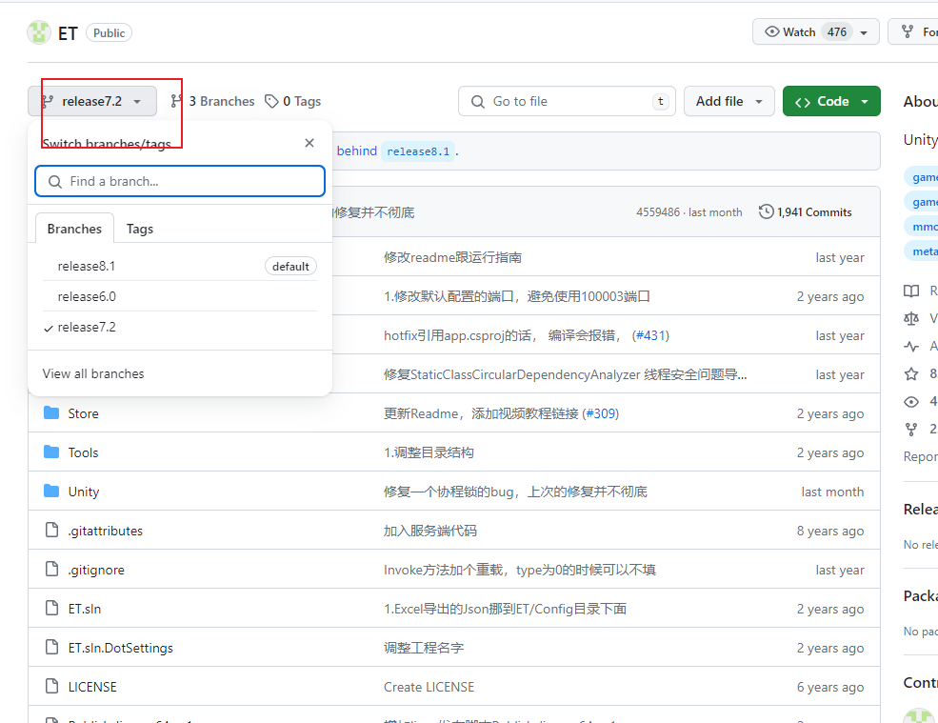
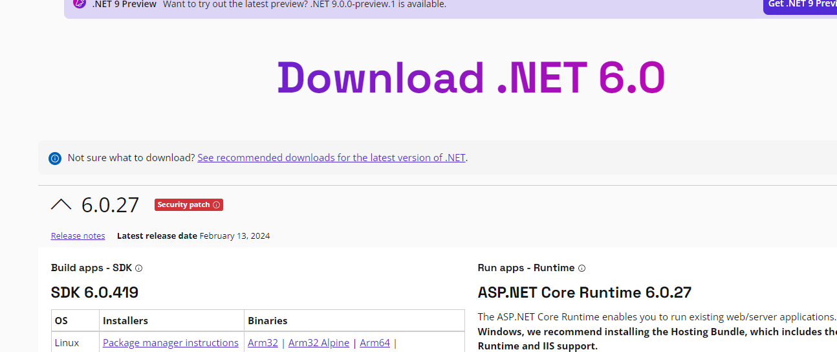

Slide 3
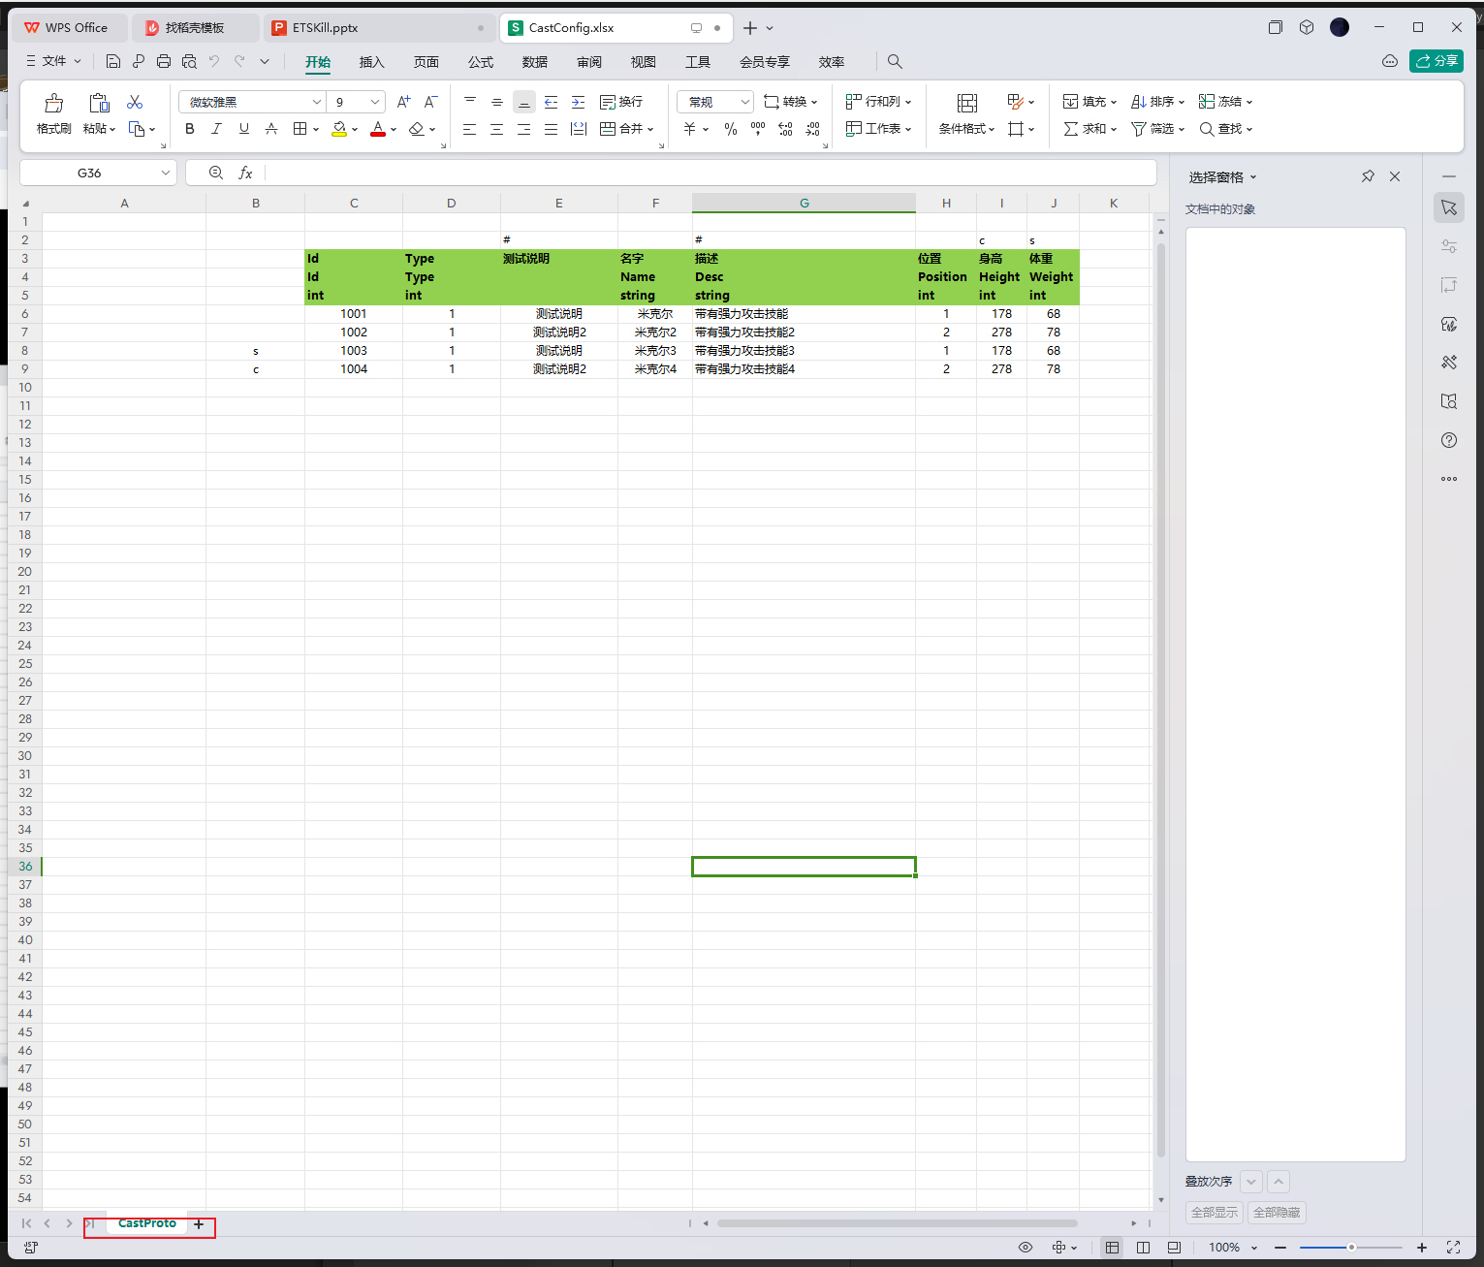
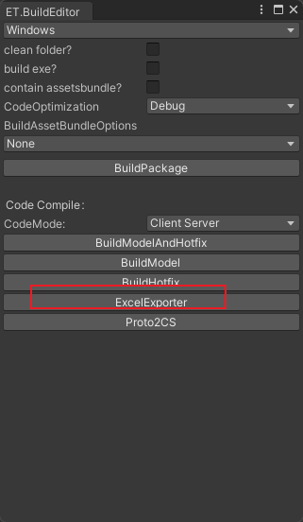
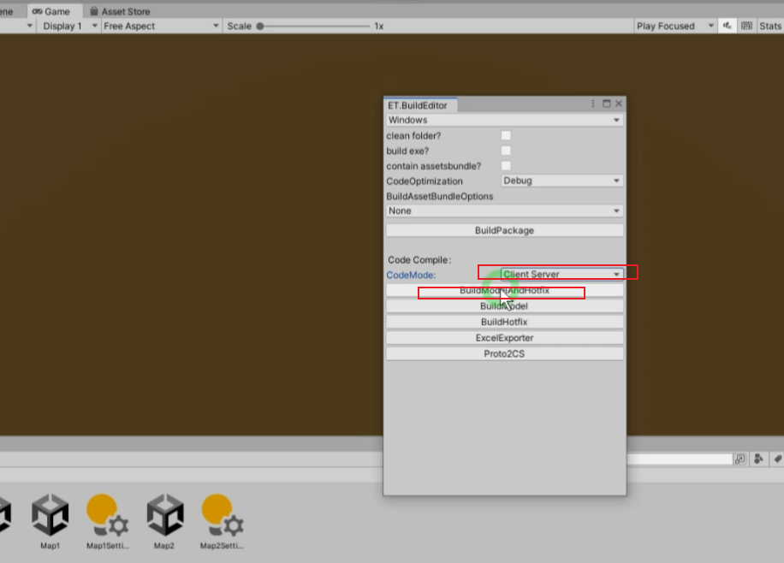

Slide 4
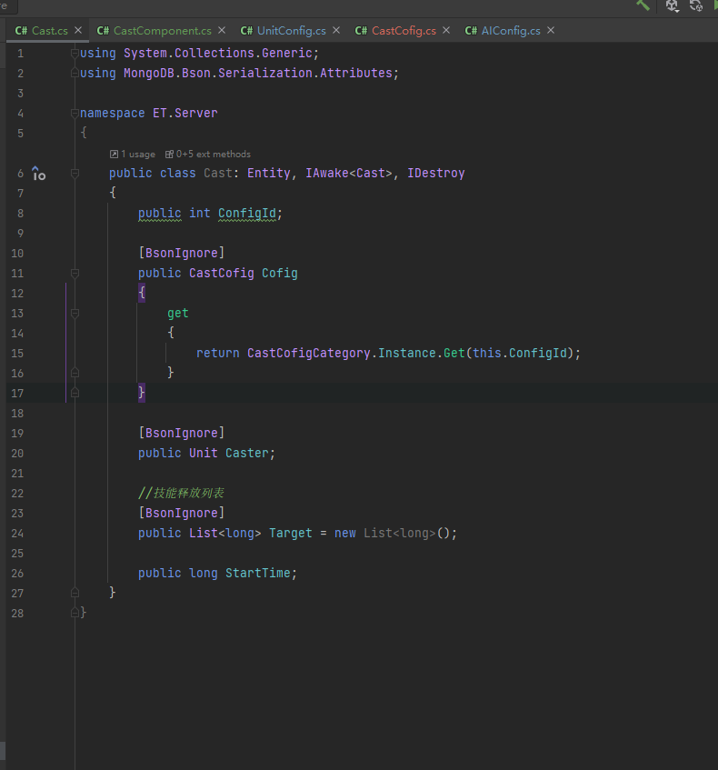
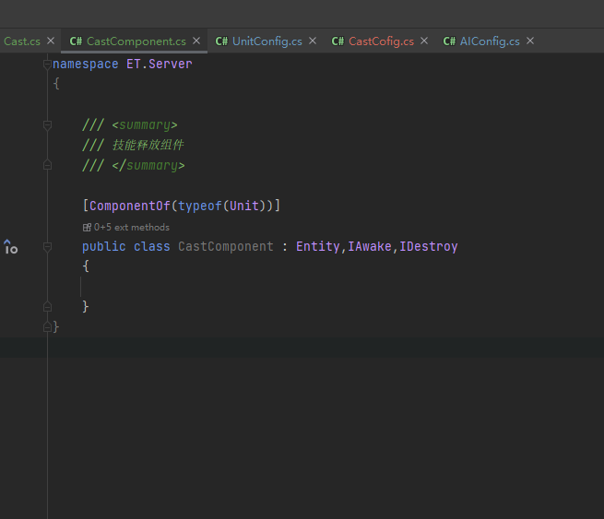
}

Slide 5
第2课
环境准备

Slide 6
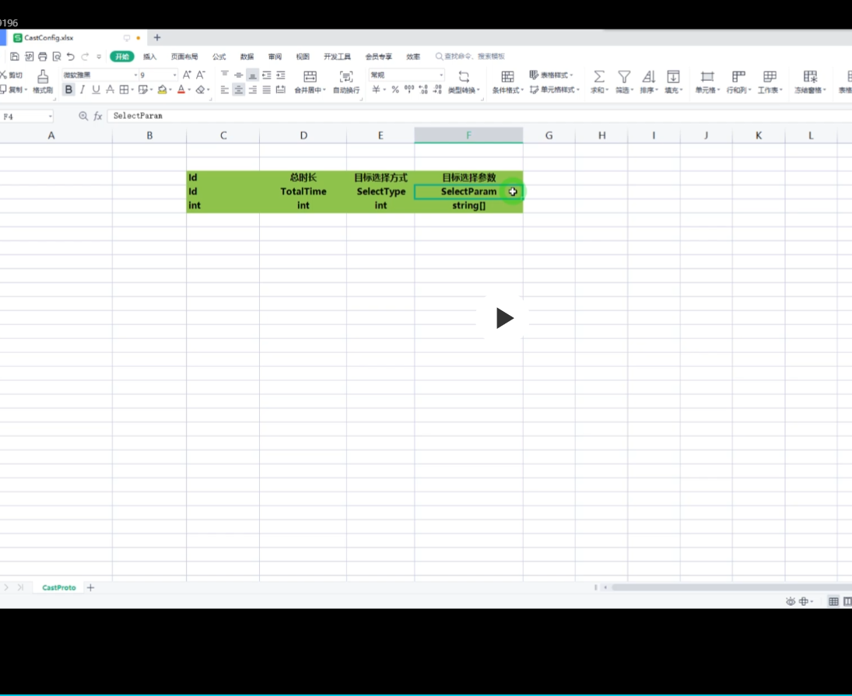

Slide 7
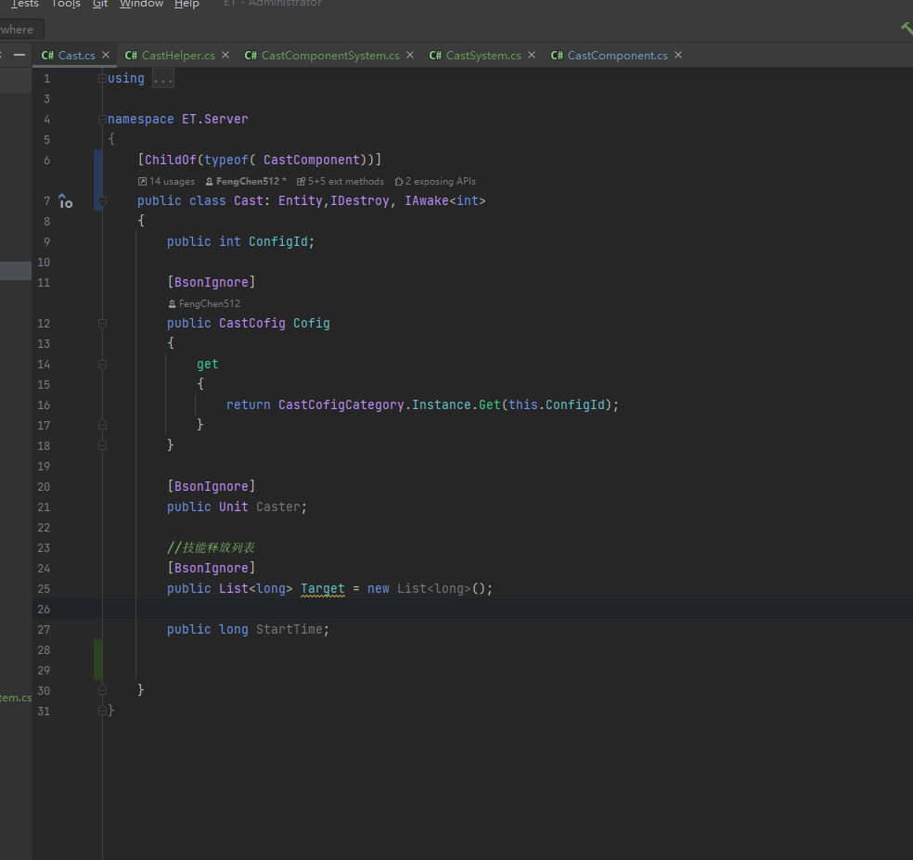

Slide 8
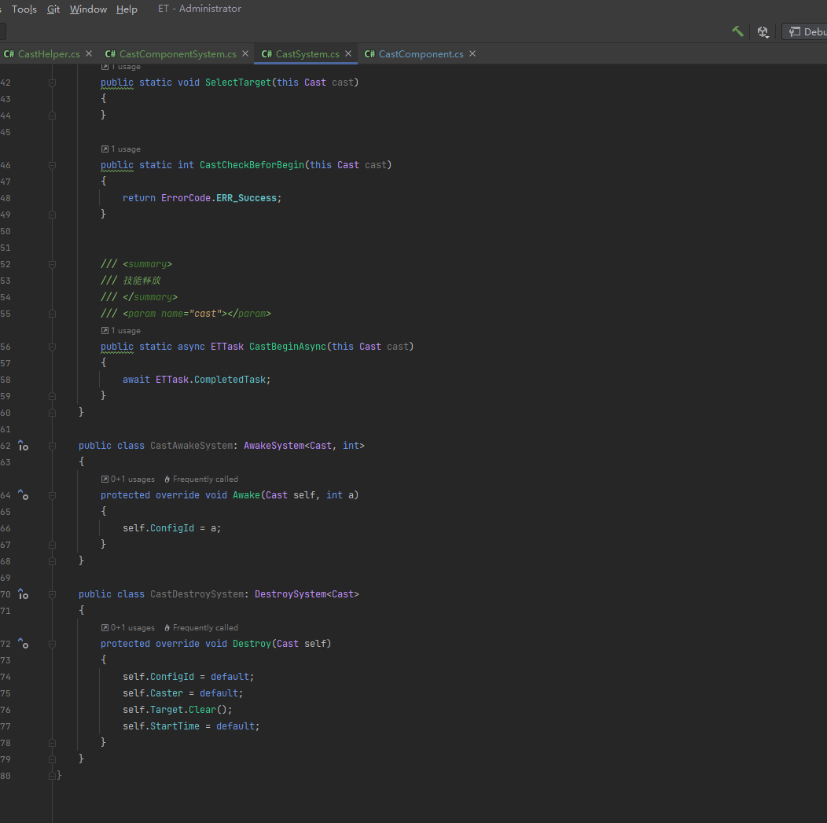
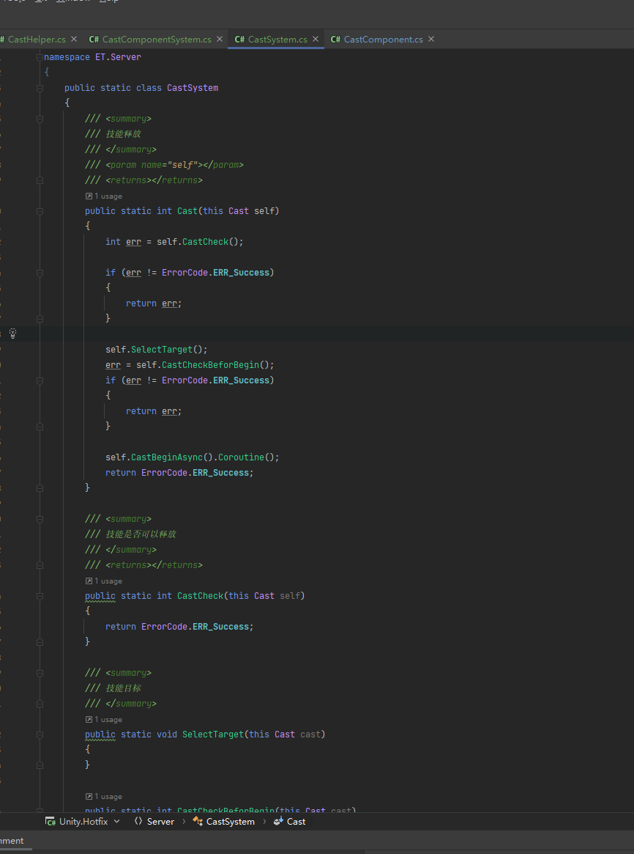

Slide 9
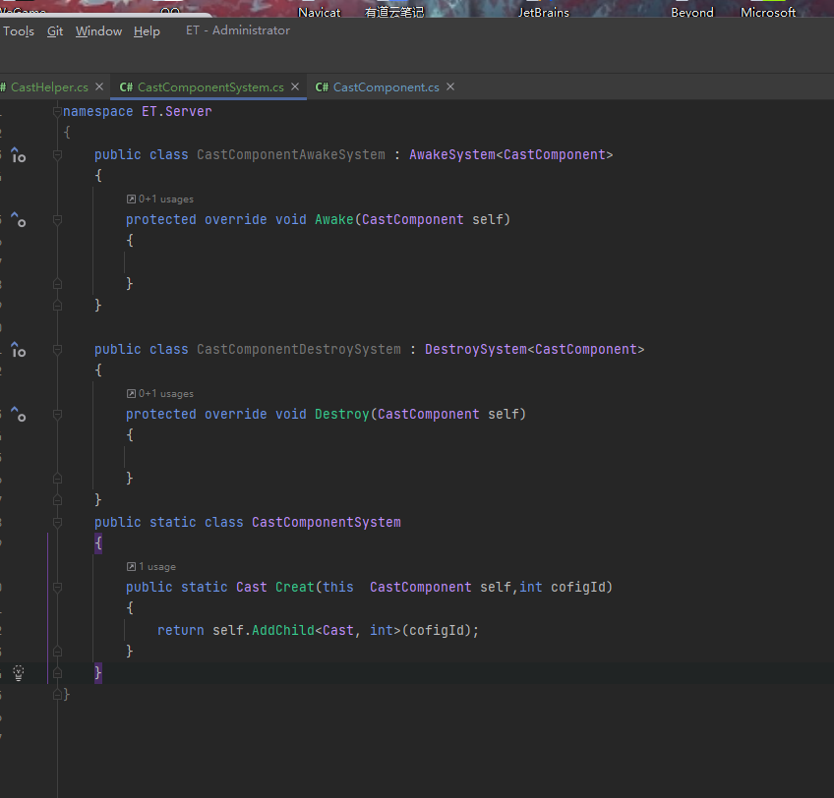
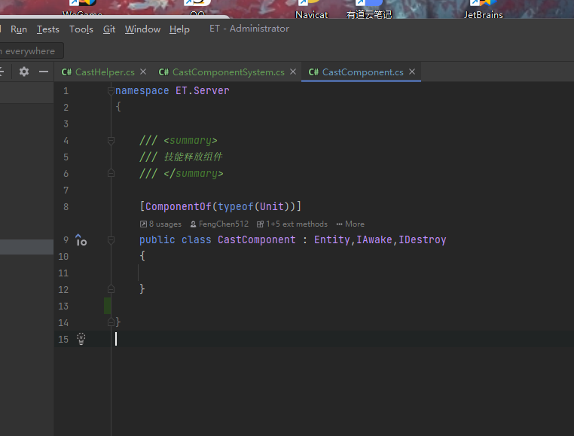

Slide 10
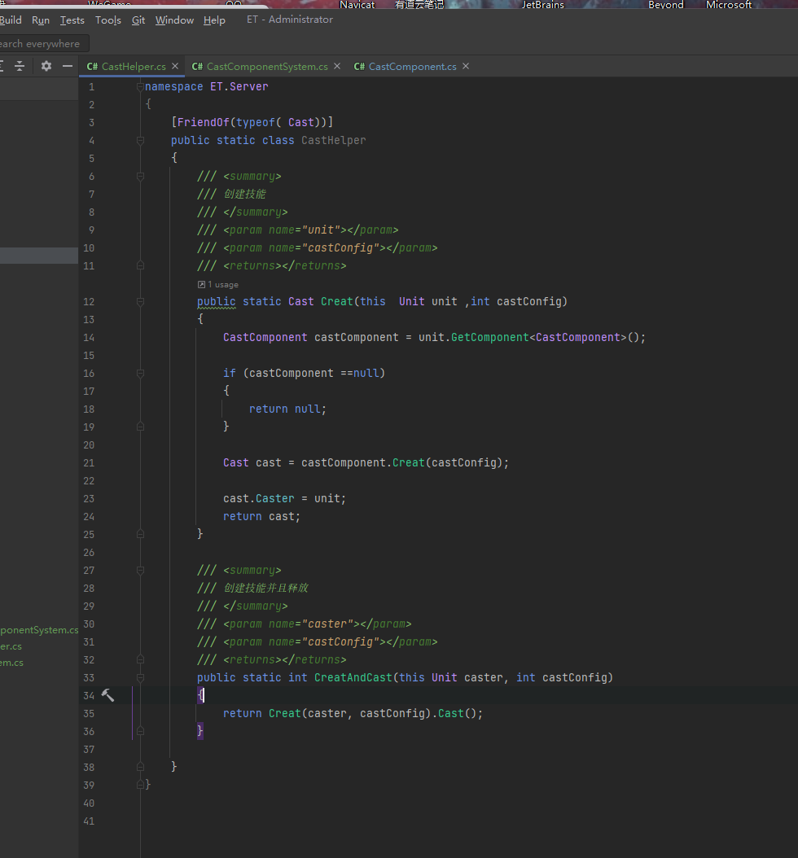

Slide 11
第三课
环境准备

Slide 12
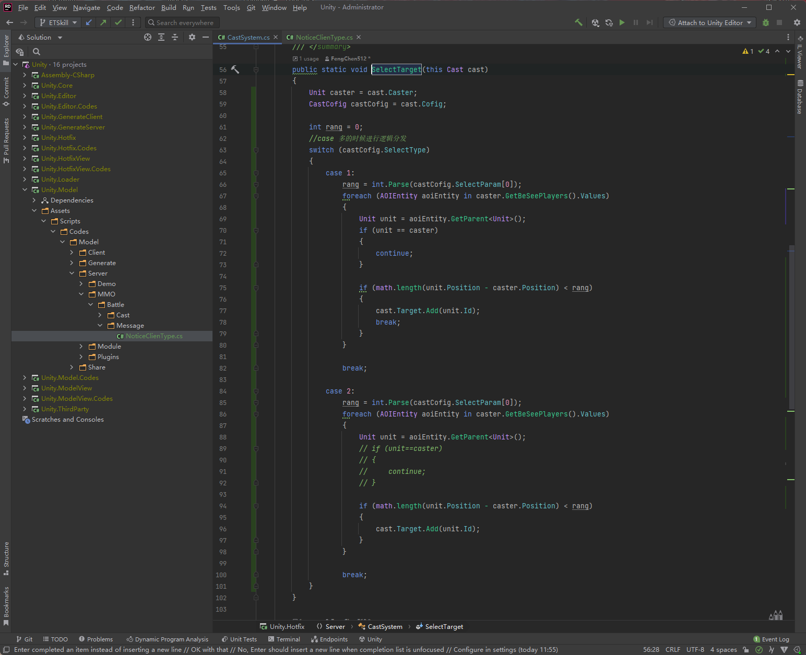
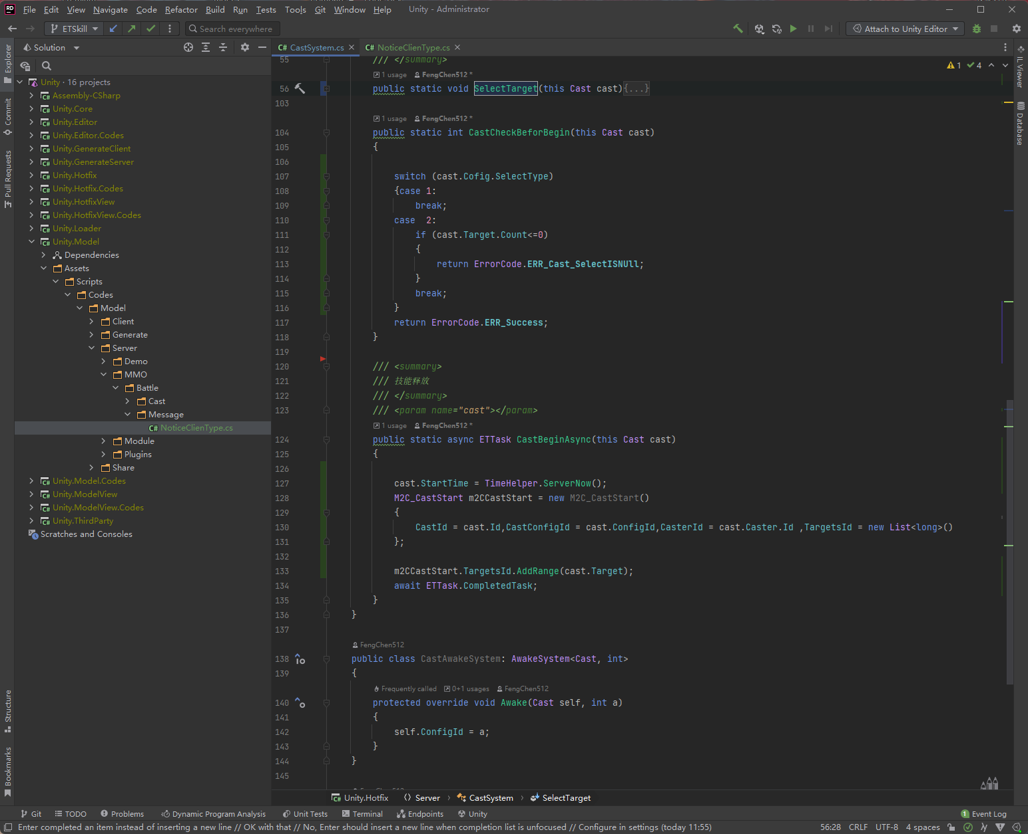

Slide 13
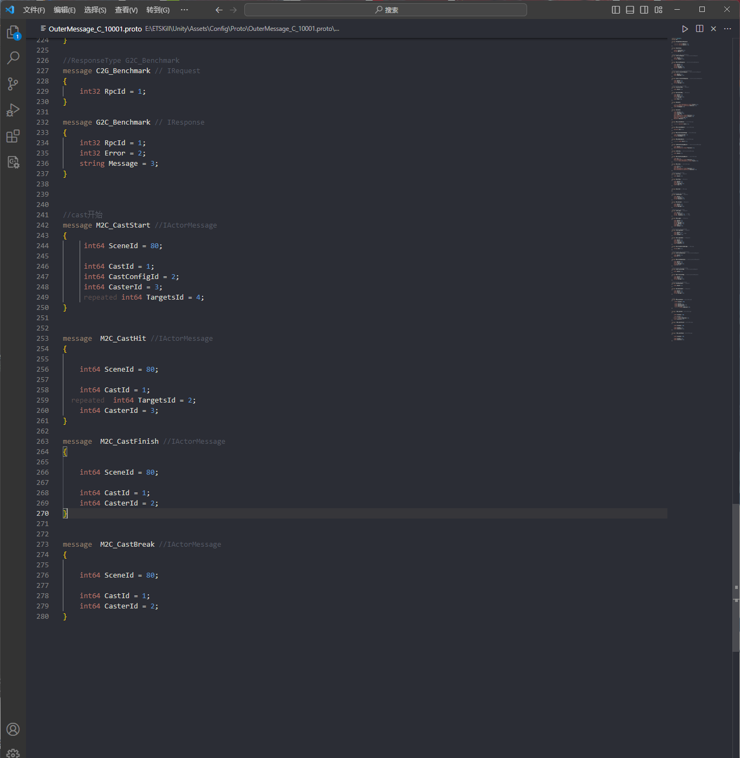

Slide 14
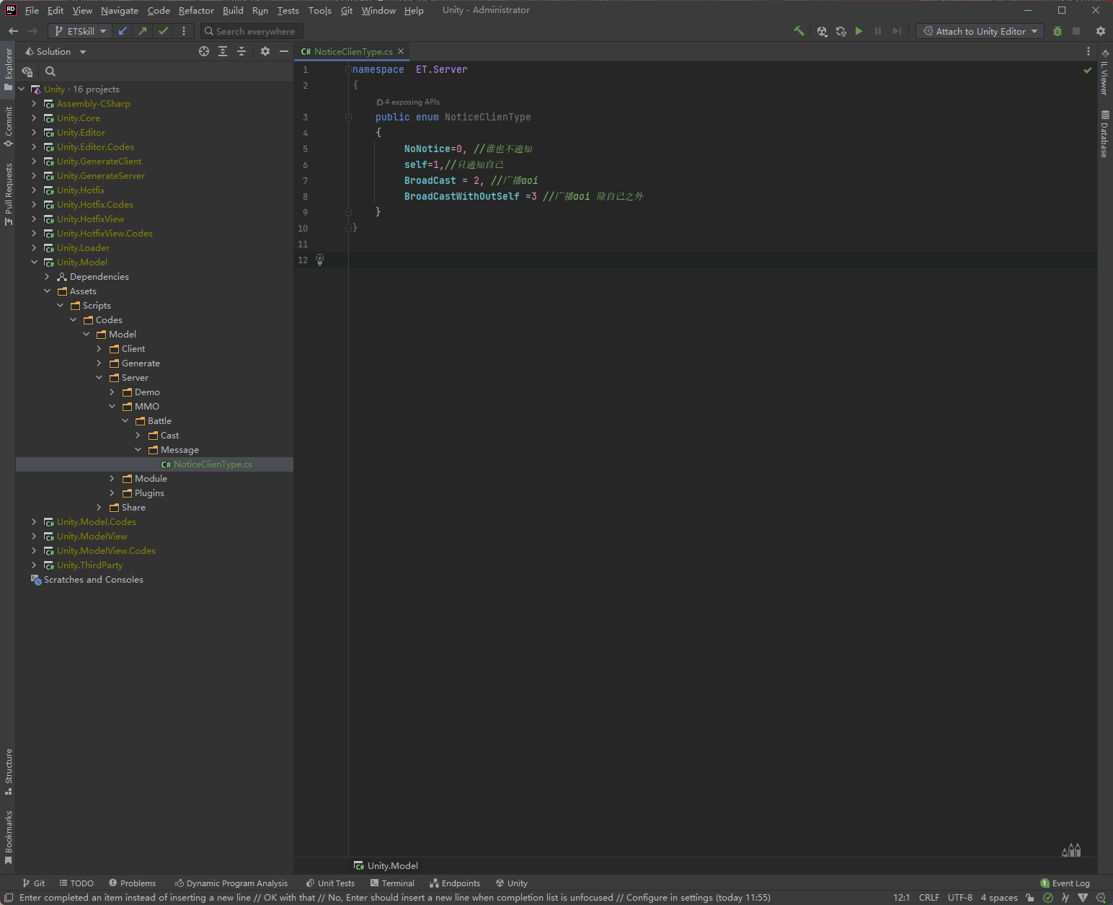

Slide 15
第四课
环境准备

Slide 16
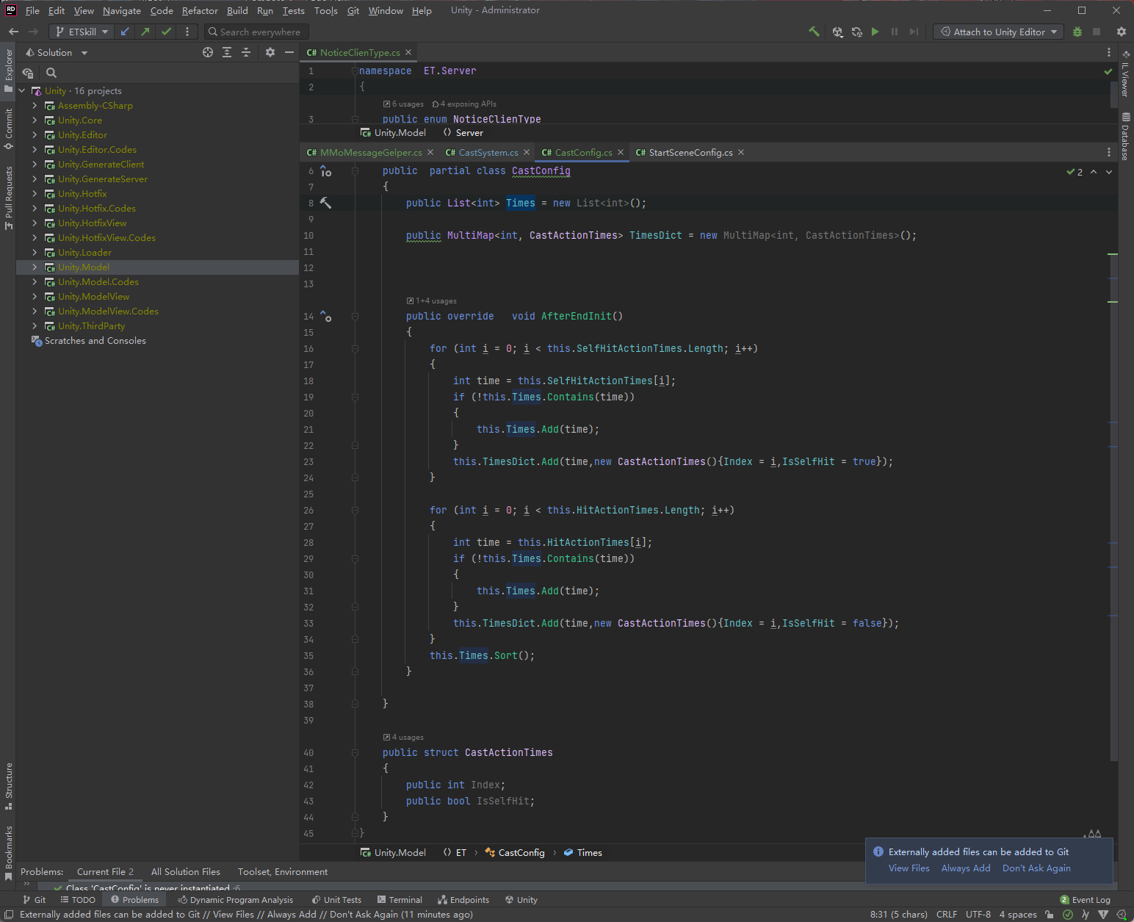

Slide 17
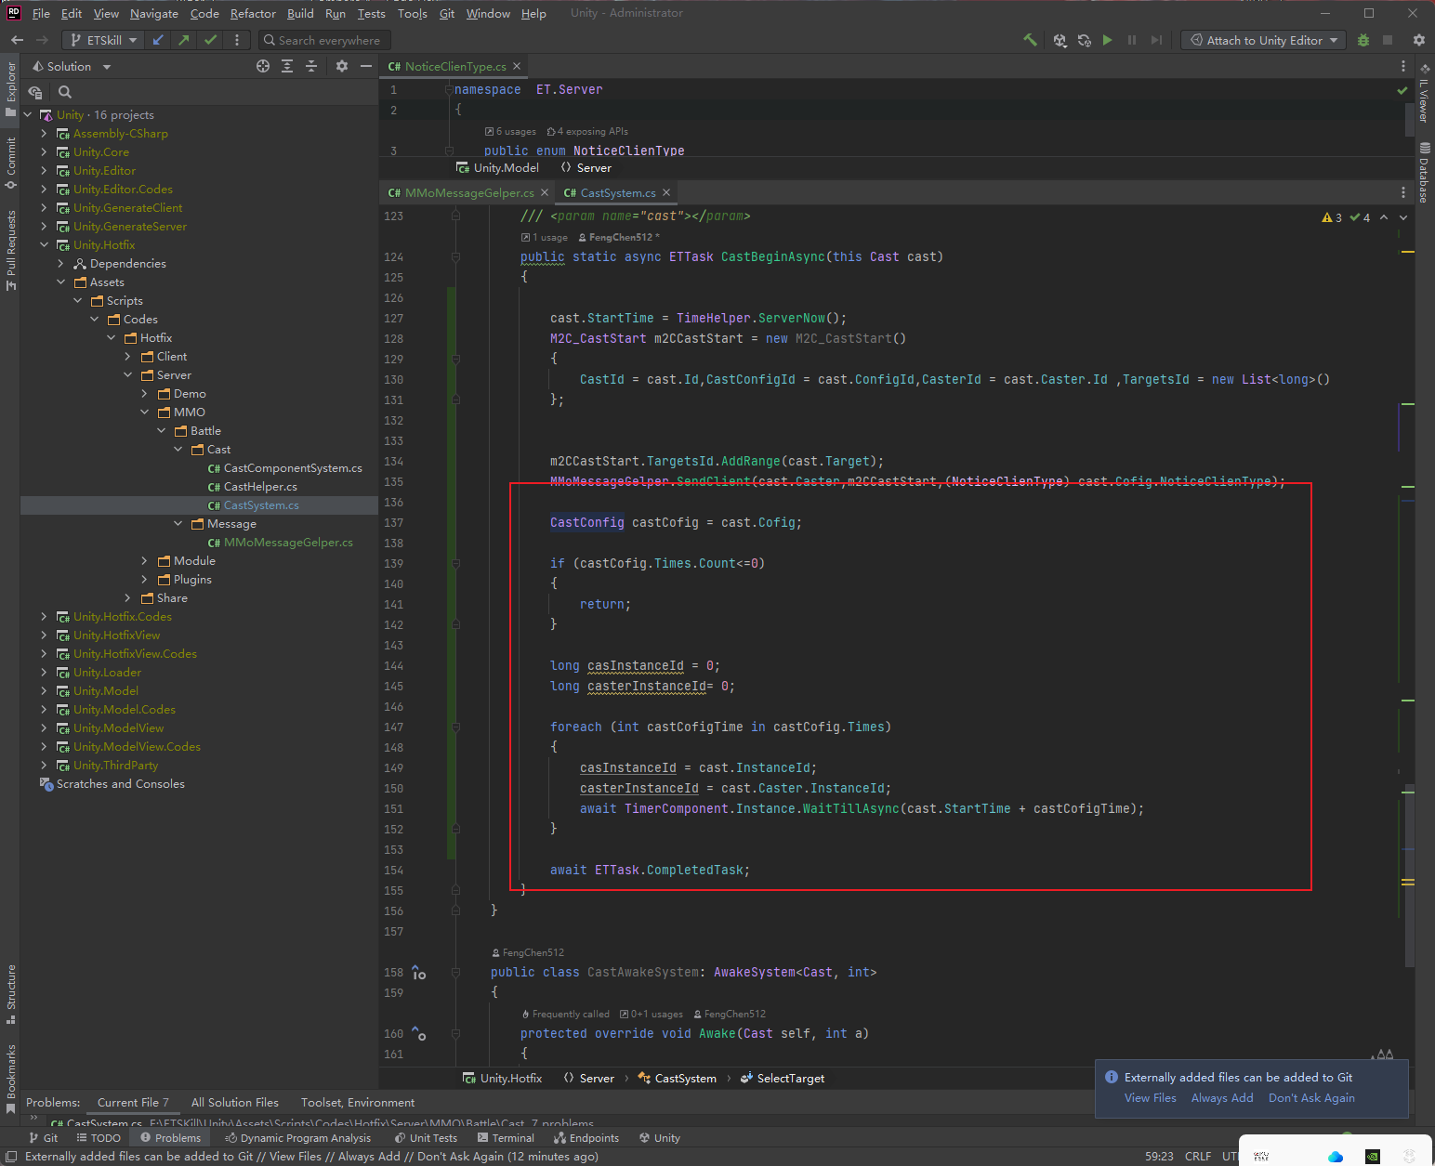

Slide 18
第五课
环境准备

Slide 19
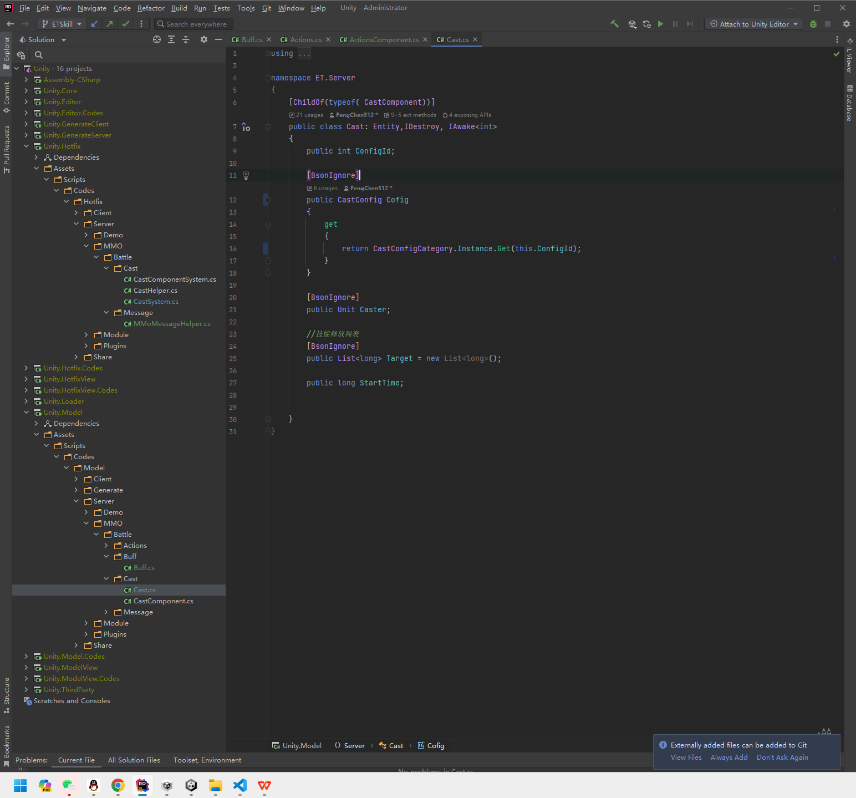
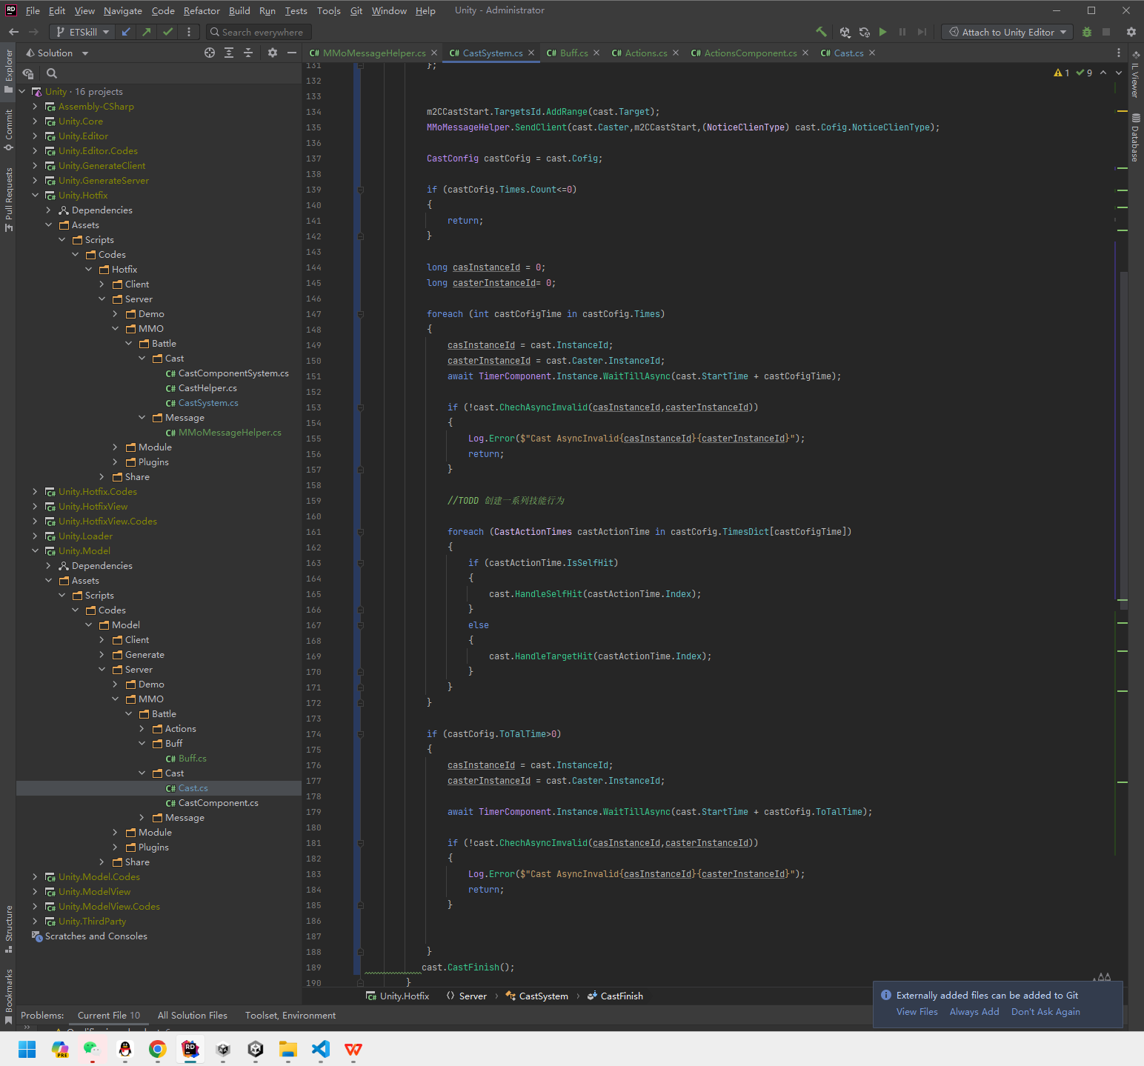

Slide 20
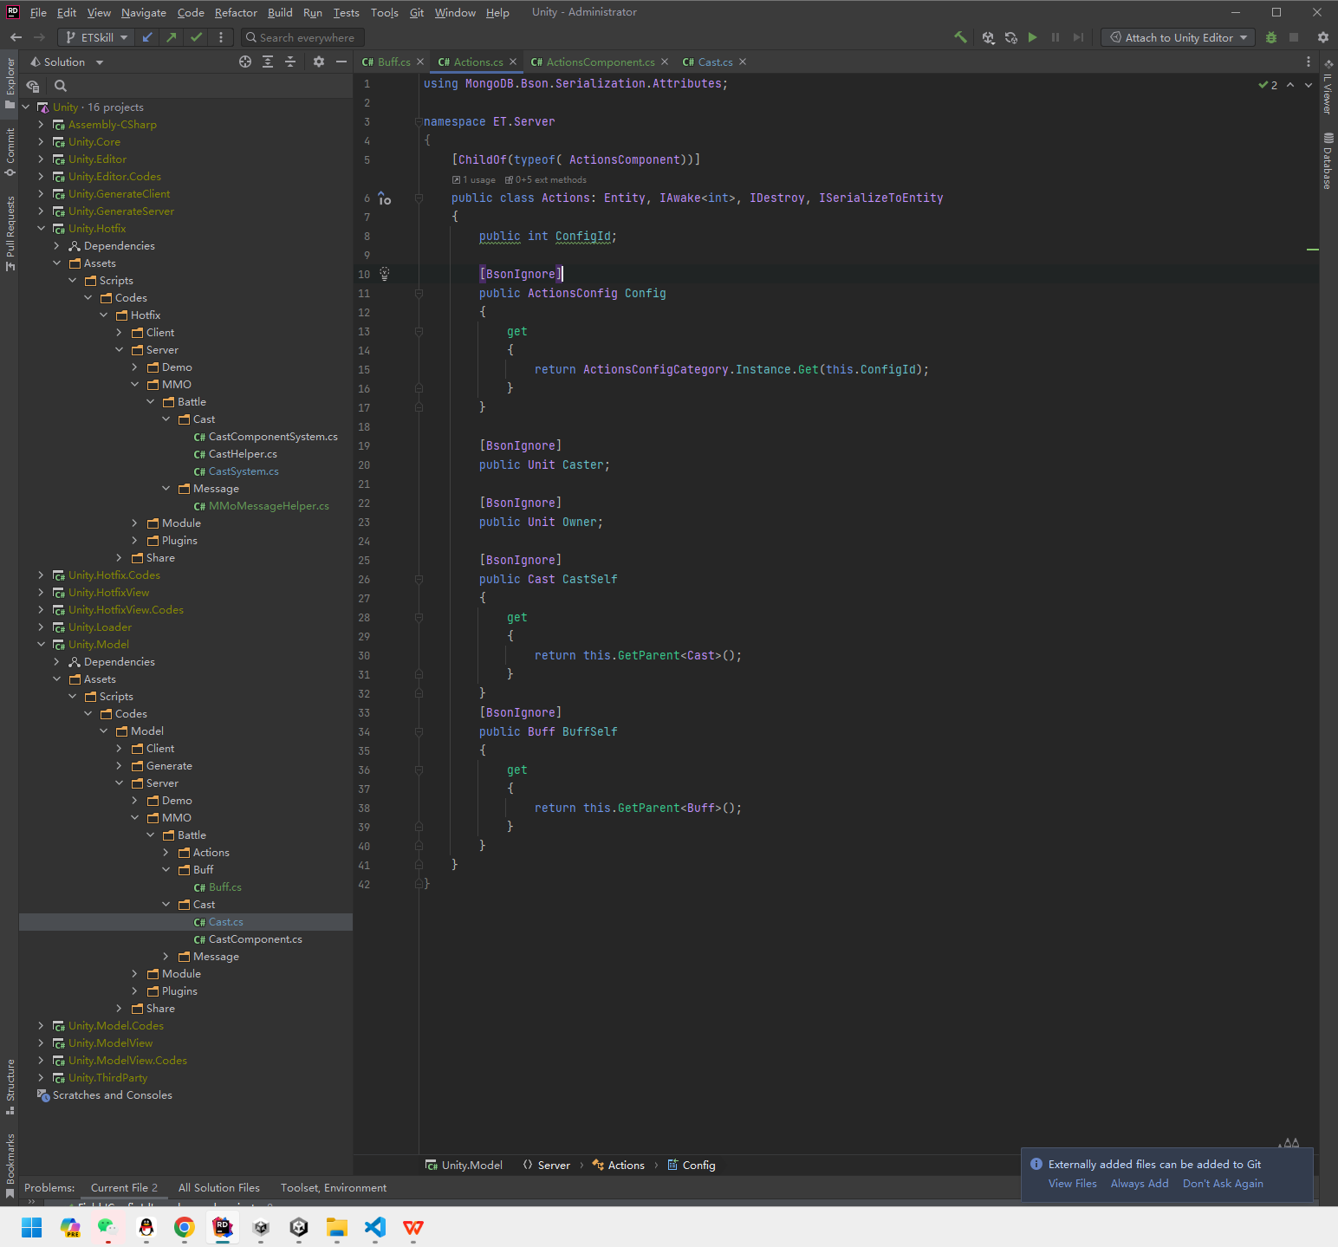
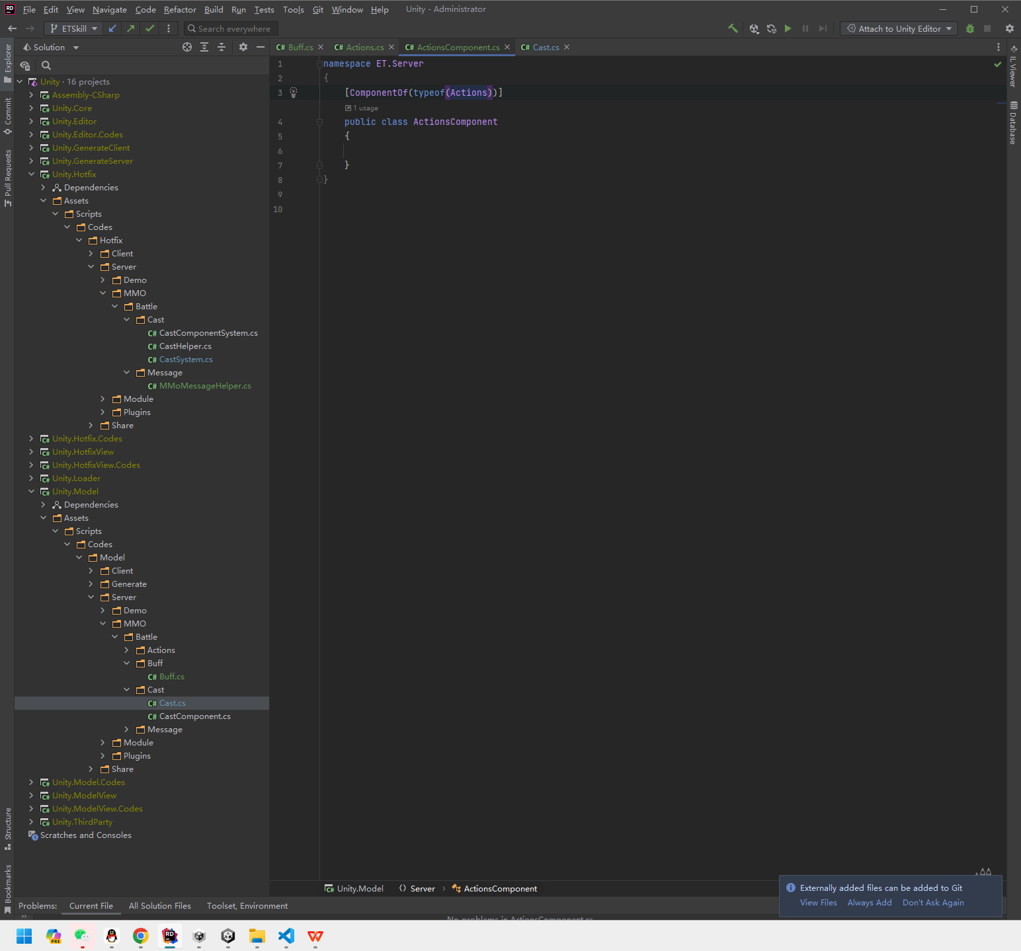

Slide 21
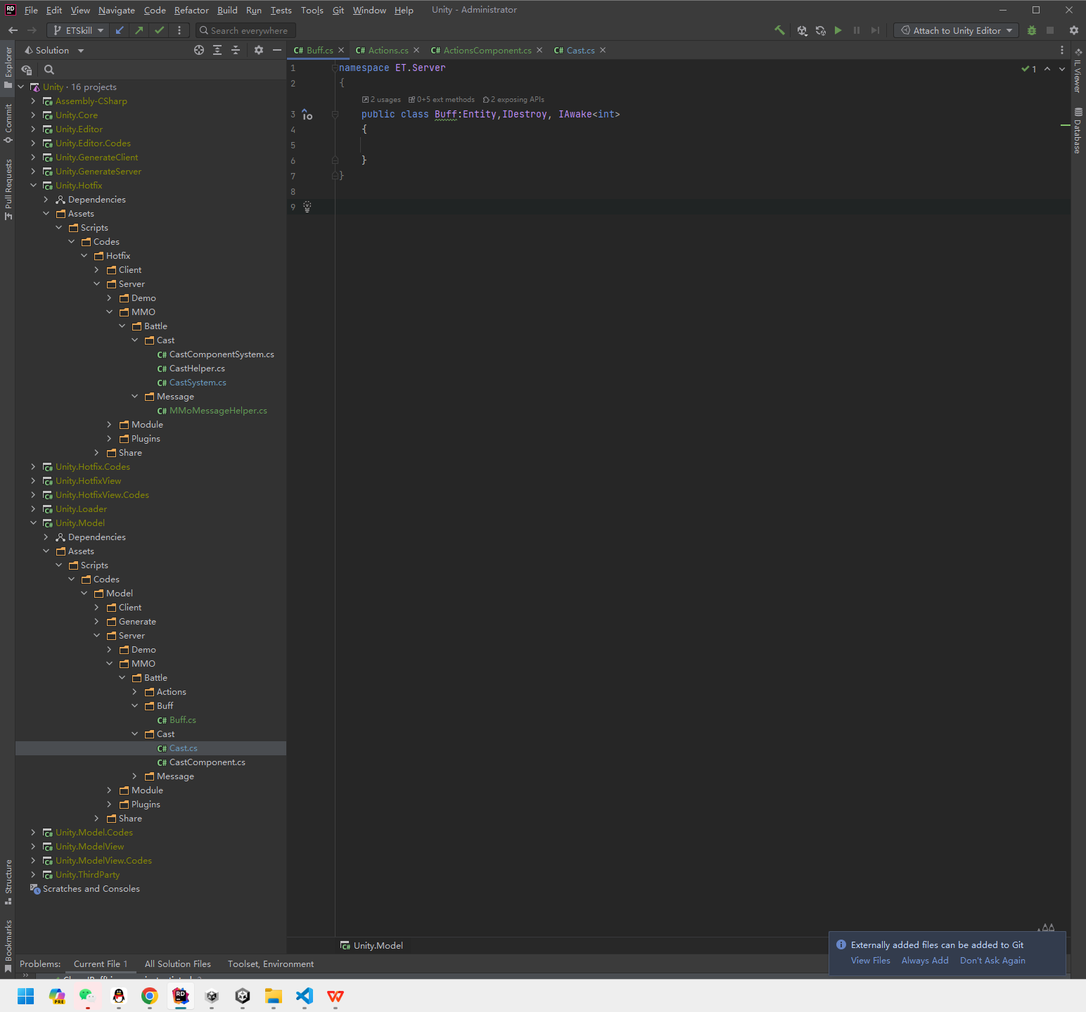

Slide 22
第六课
环境准备

Slide 23
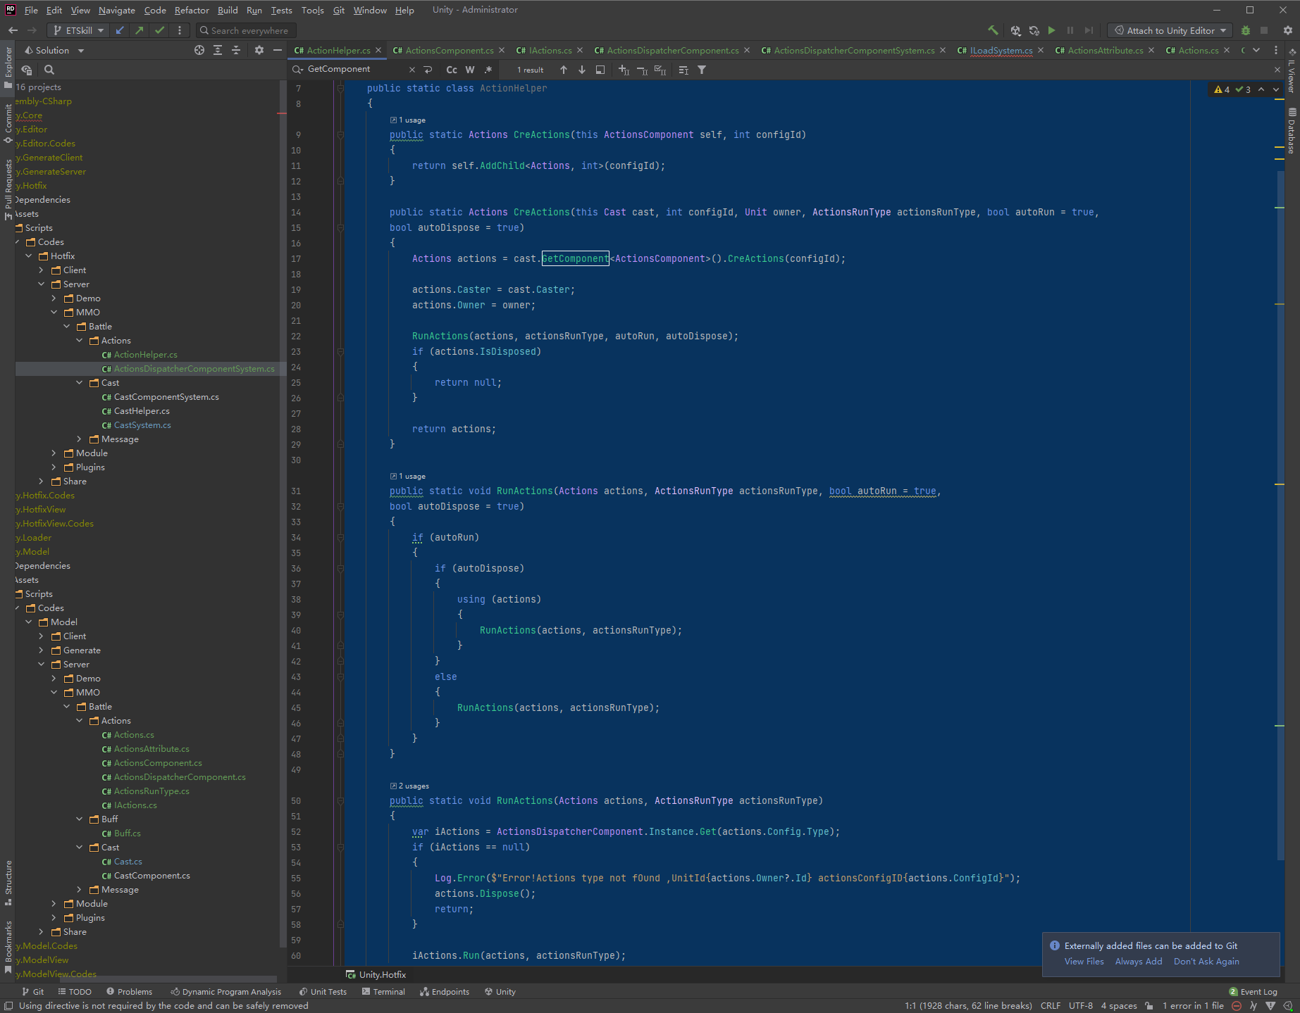

Slide 24
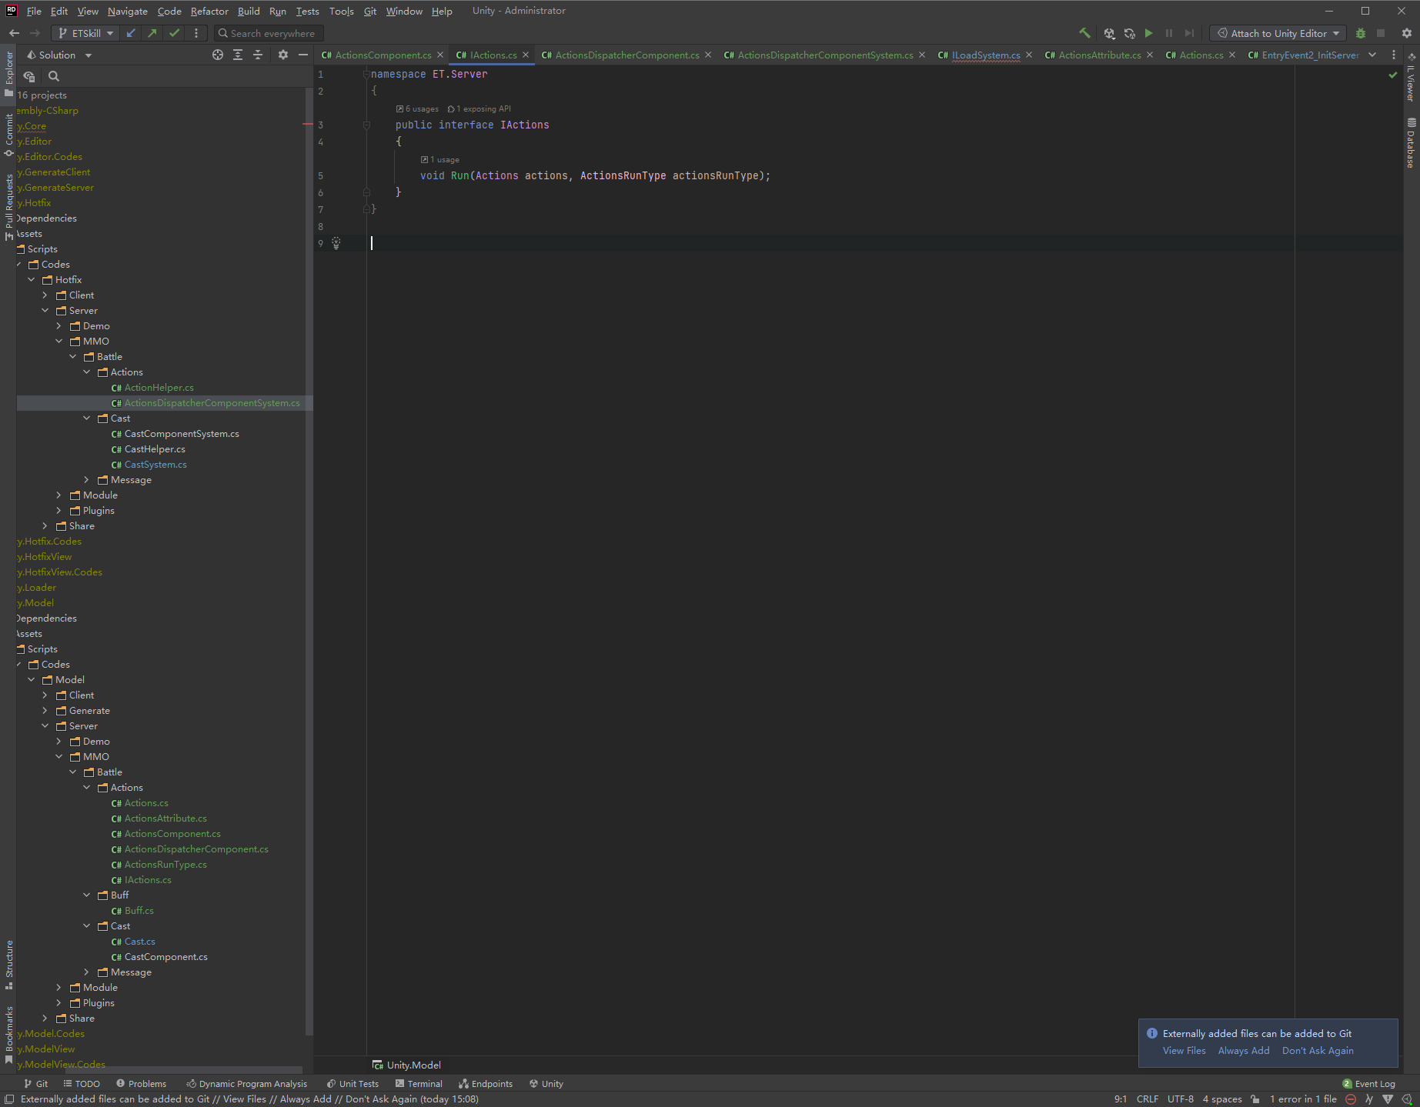
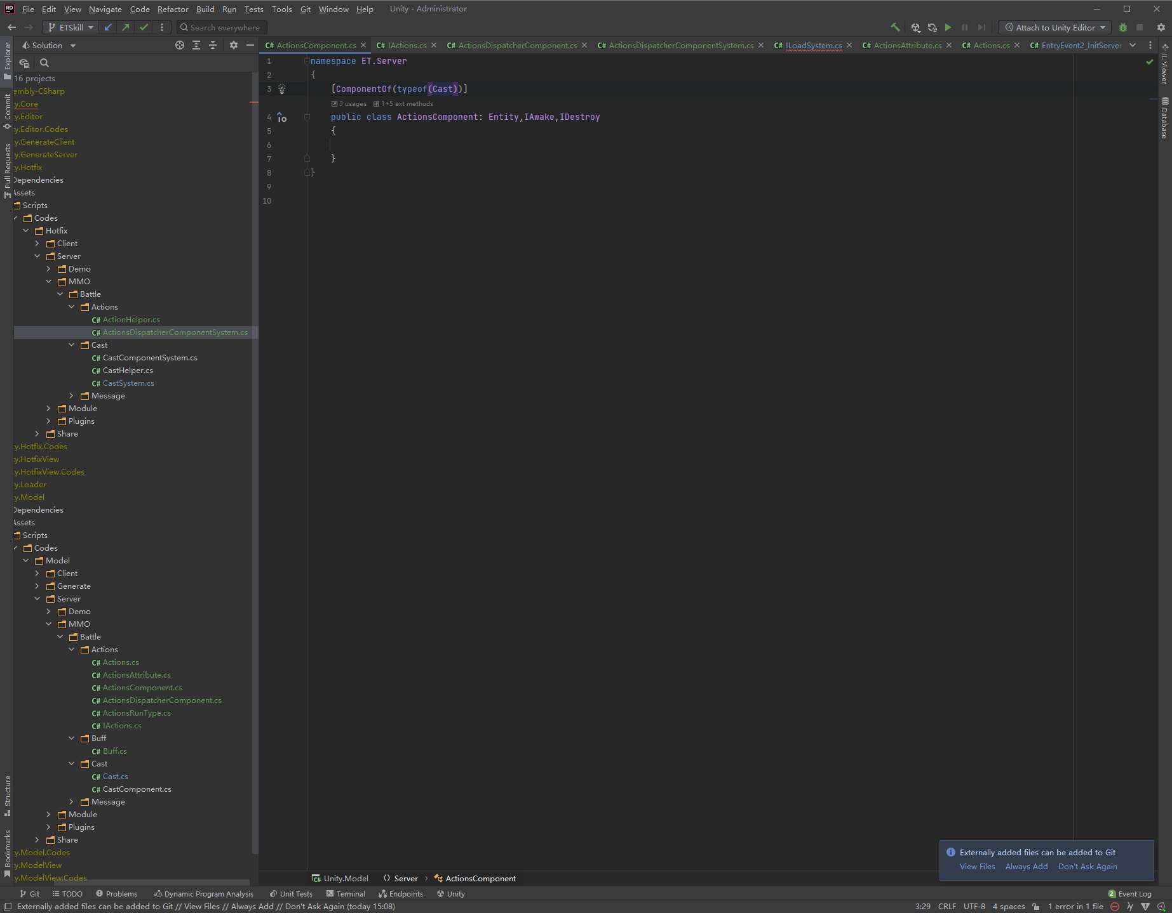

Slide 25
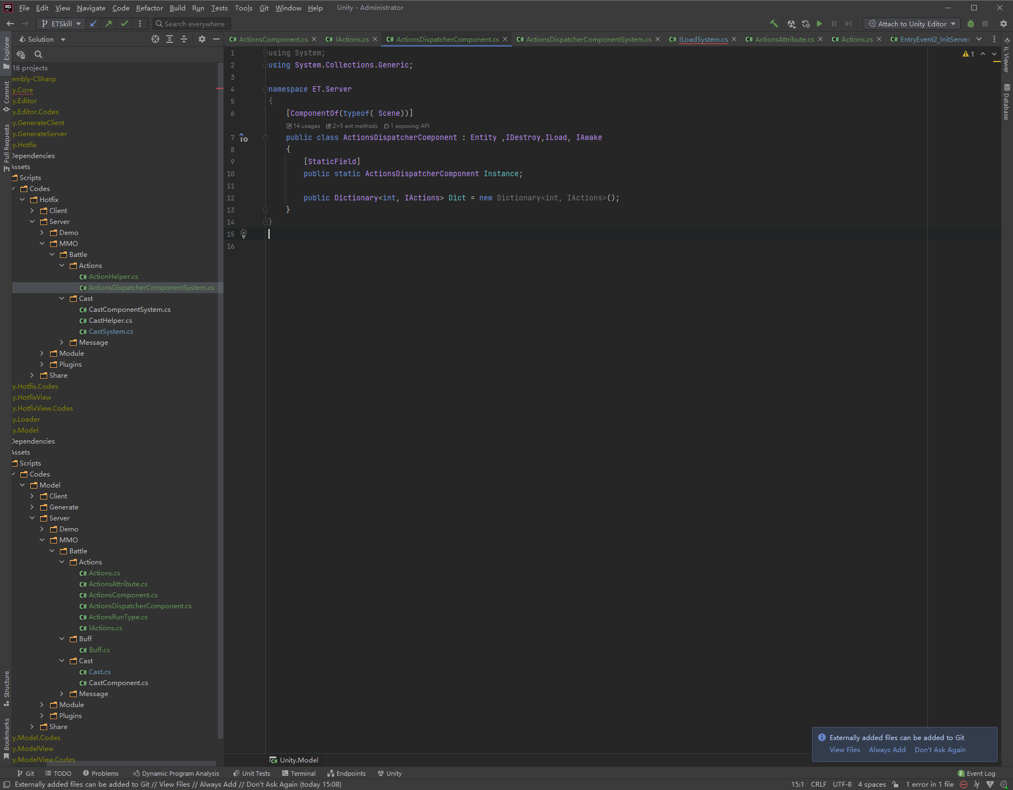

Slide 26
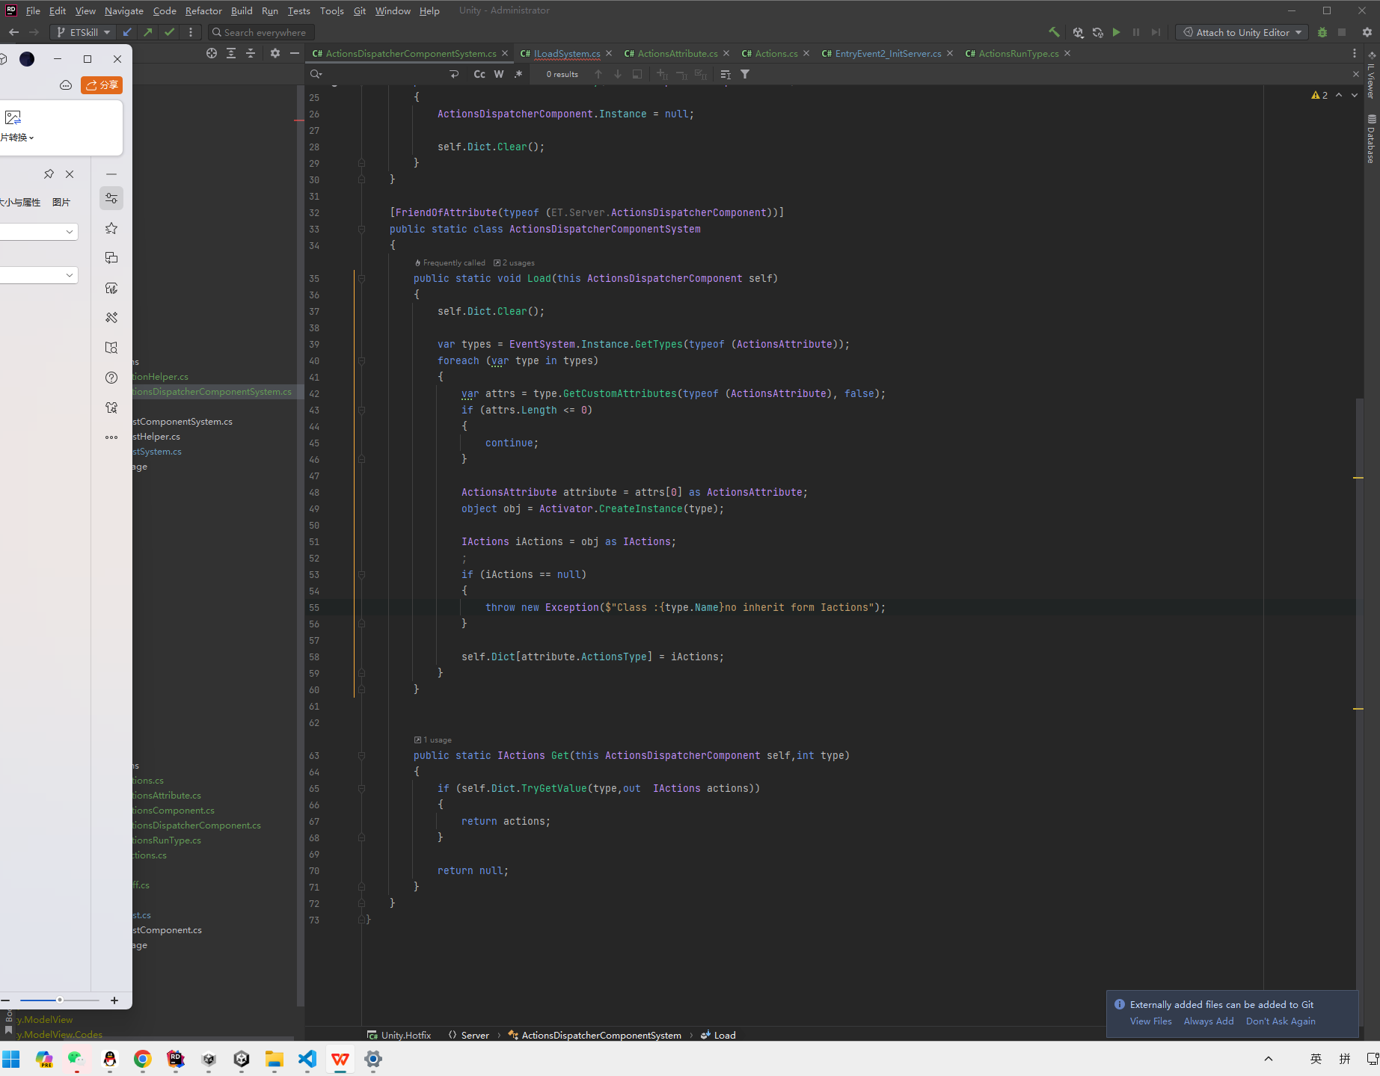
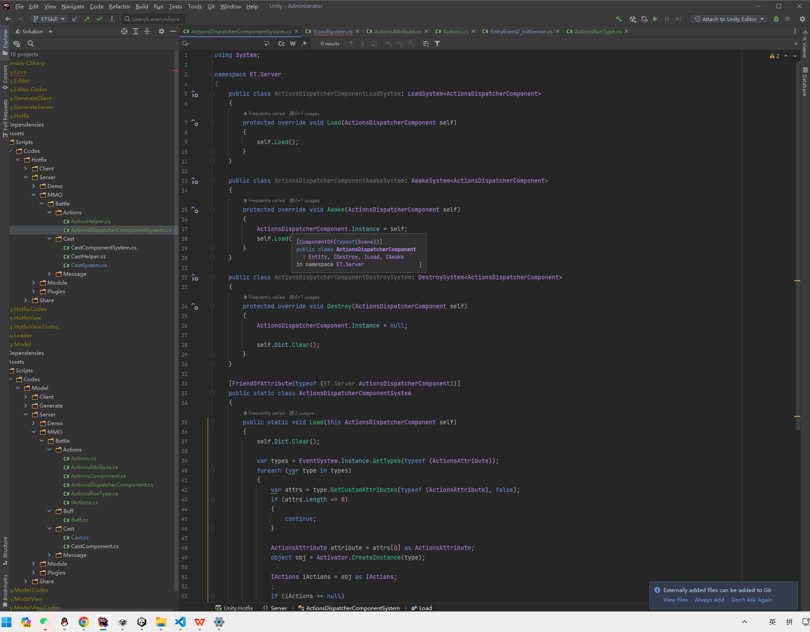

Slide 27
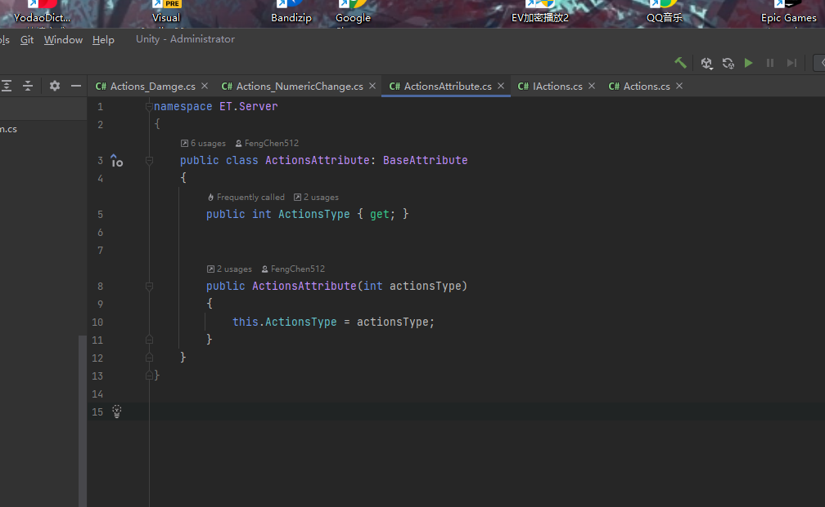
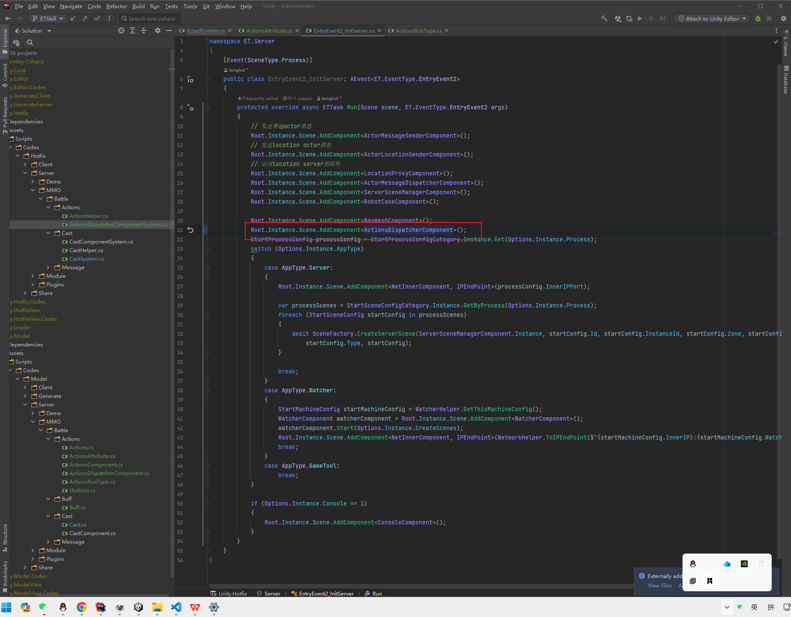

Slide 28
第七课
环境准备

Slide 29
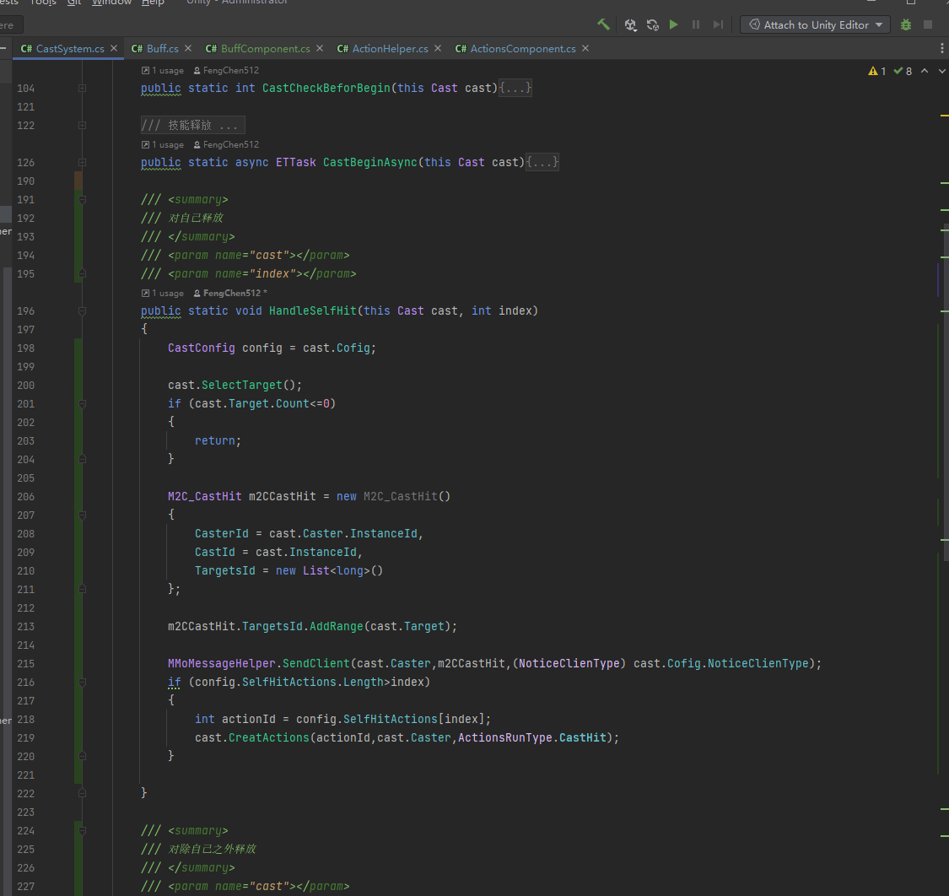
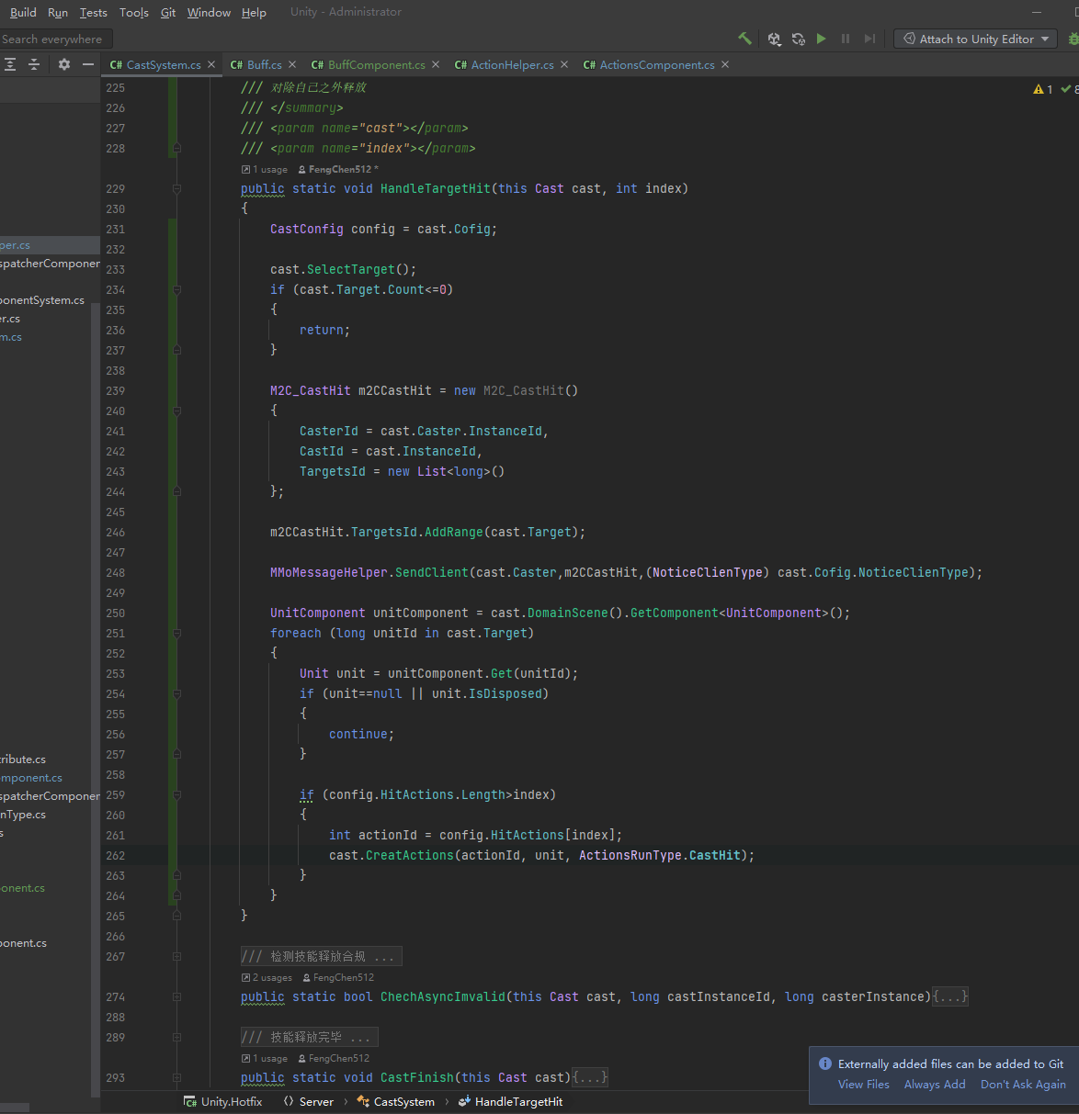

Slide 30
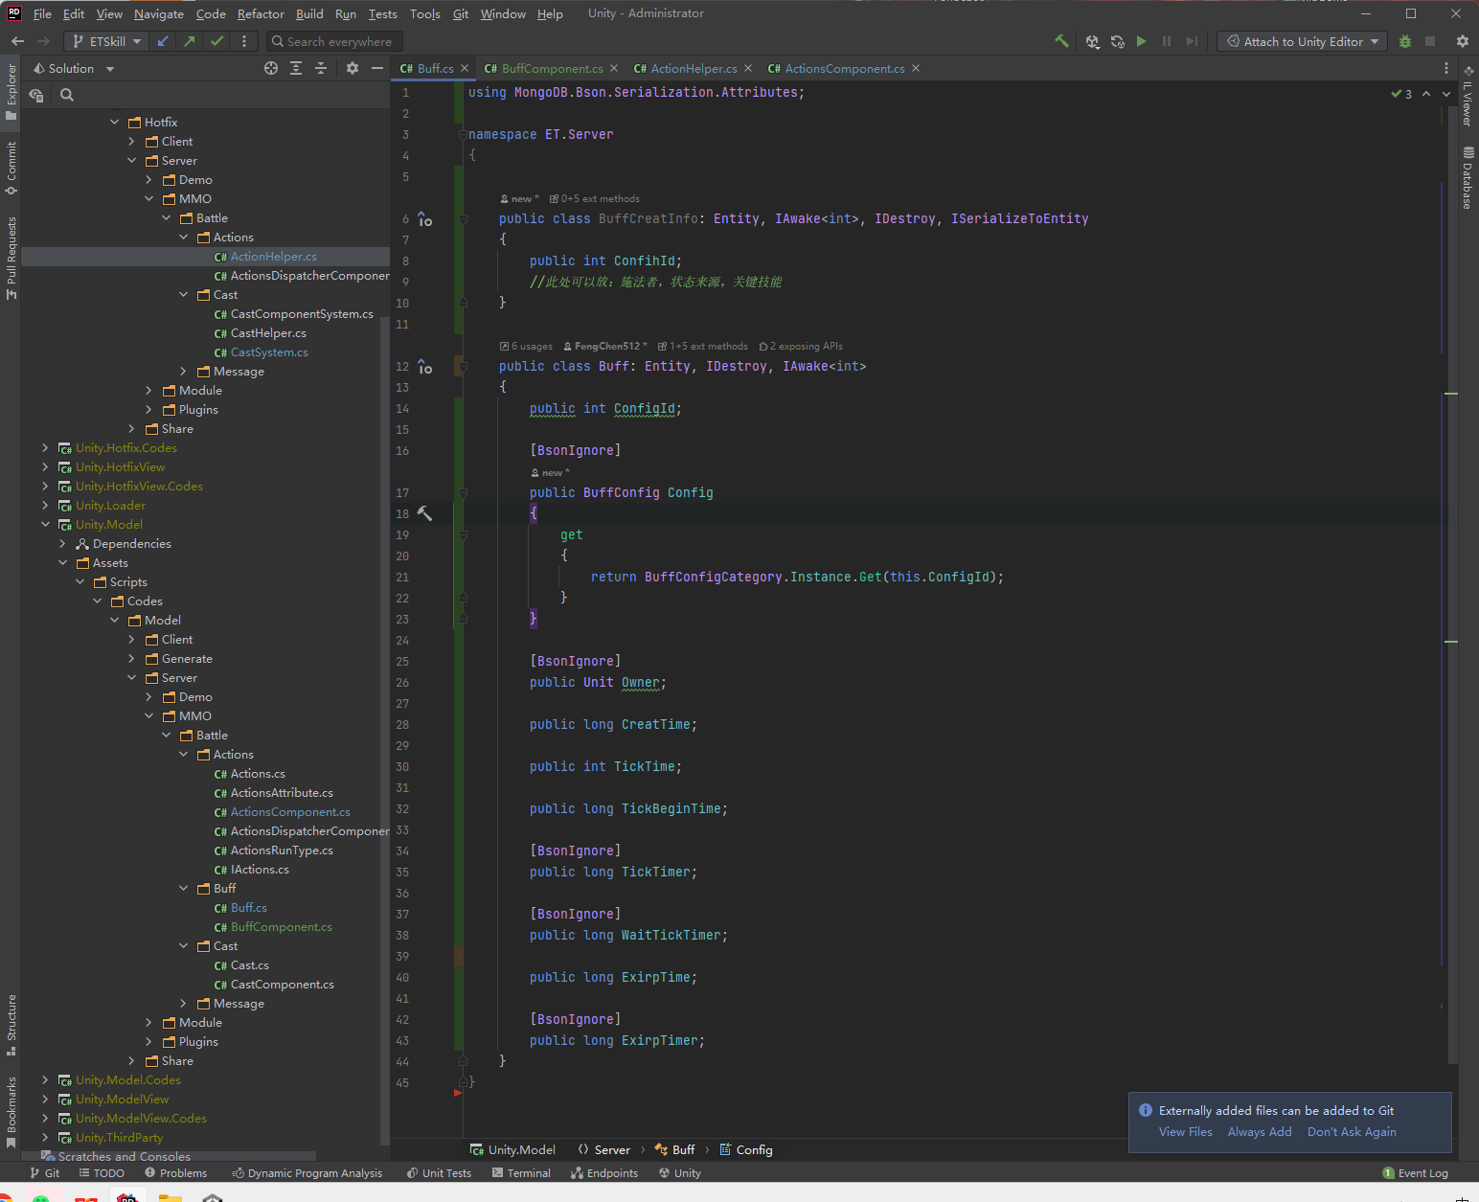

Slide 31
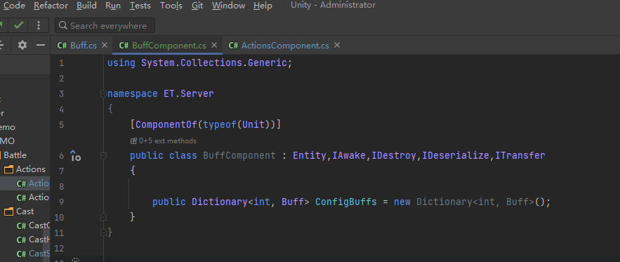
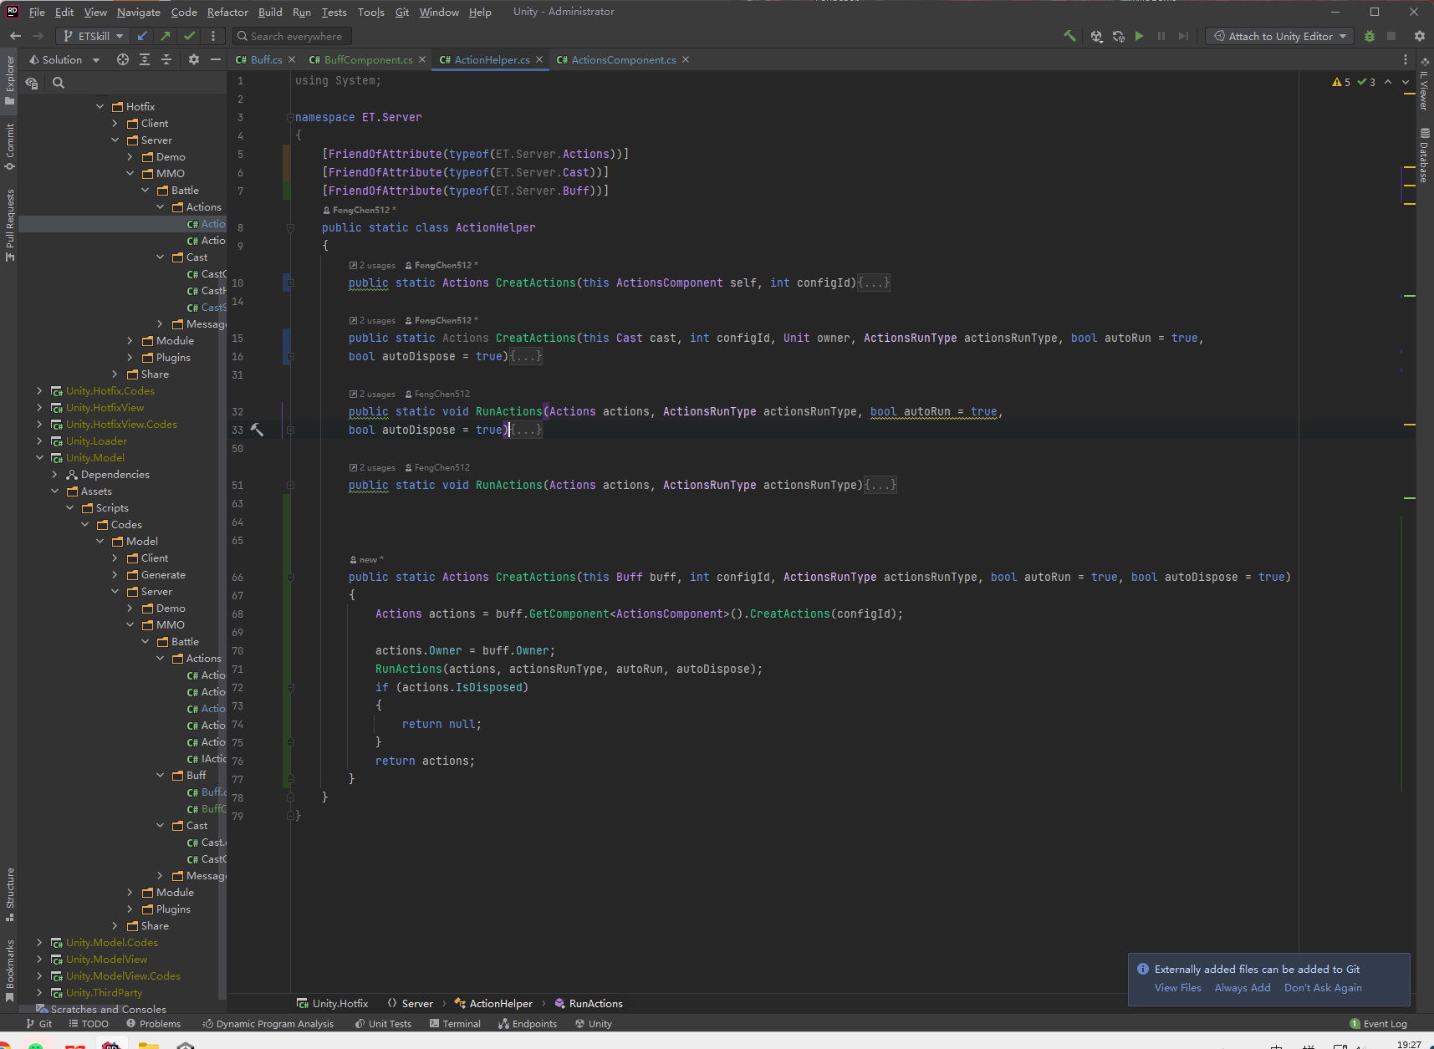
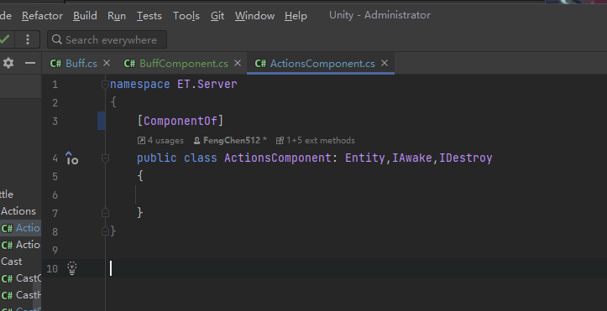

Slide 32
第8课
BUff的处理

Slide 33
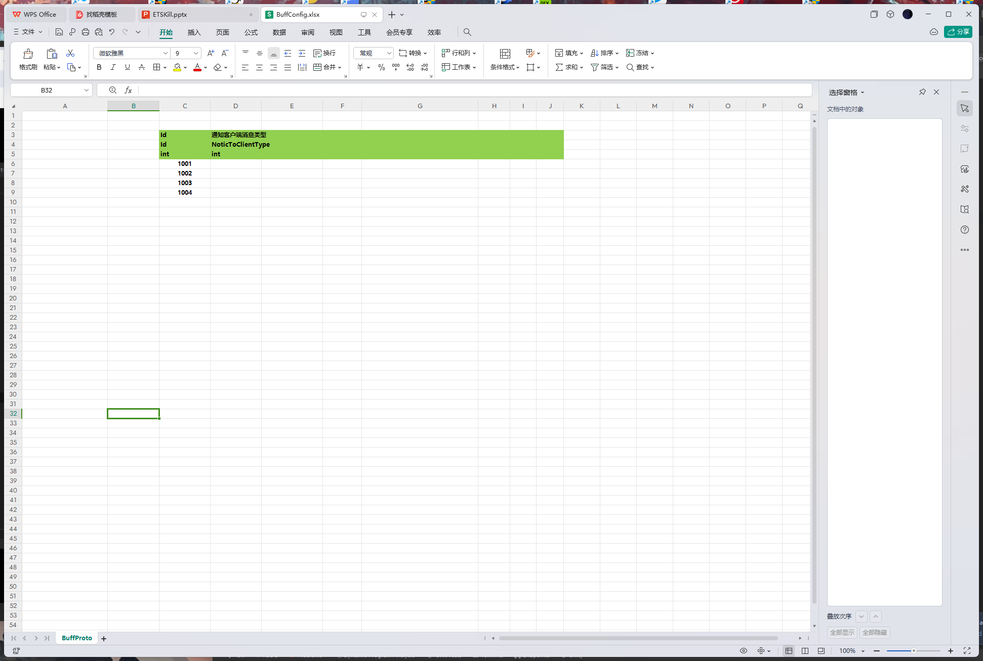

Slide 34
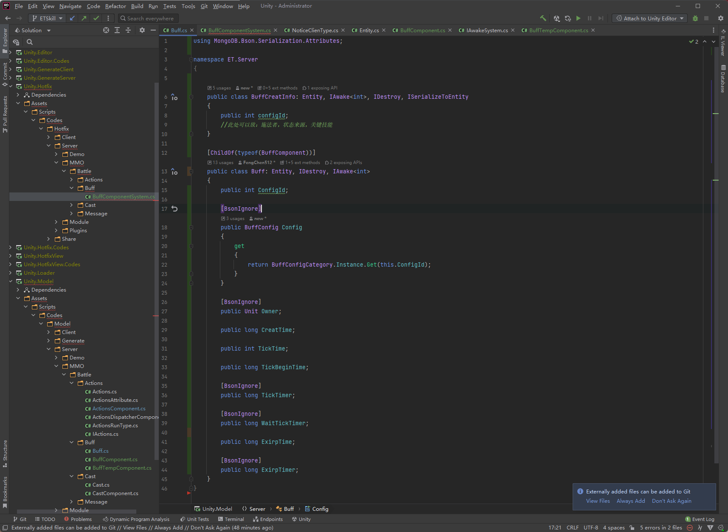
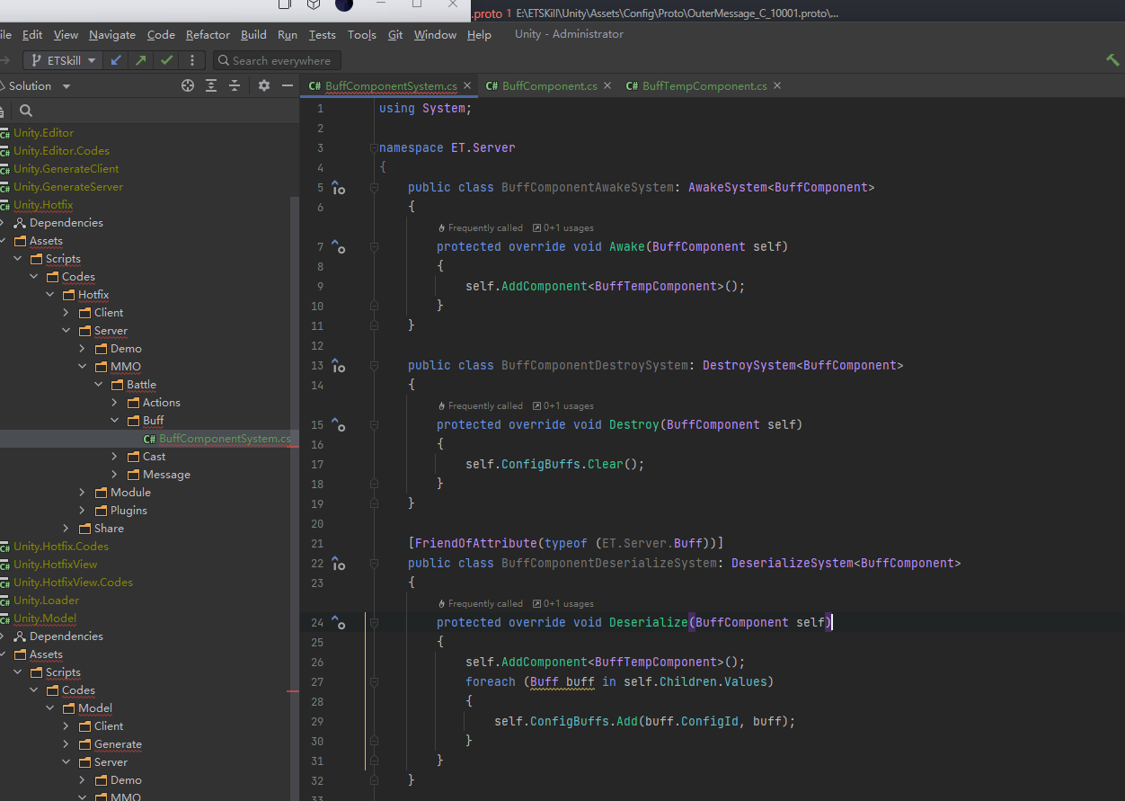

Slide 35
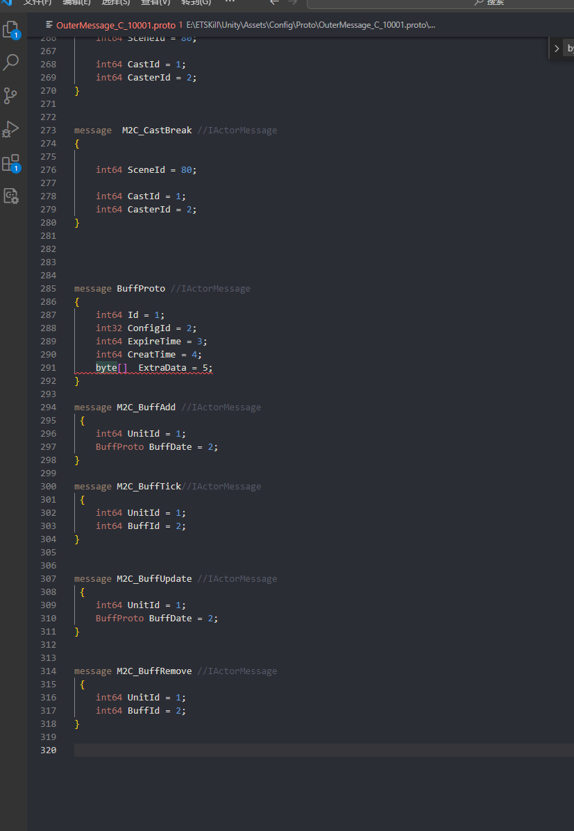

Slide 36
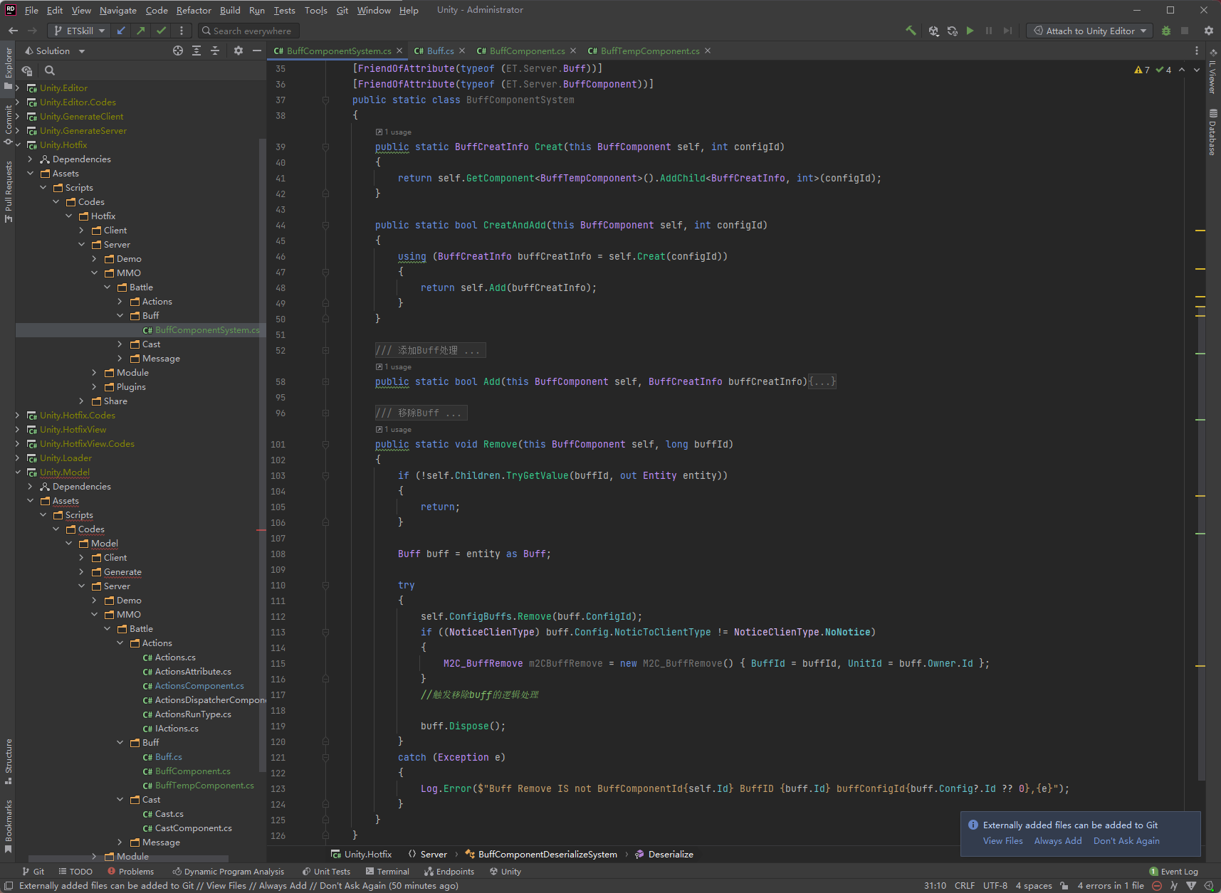
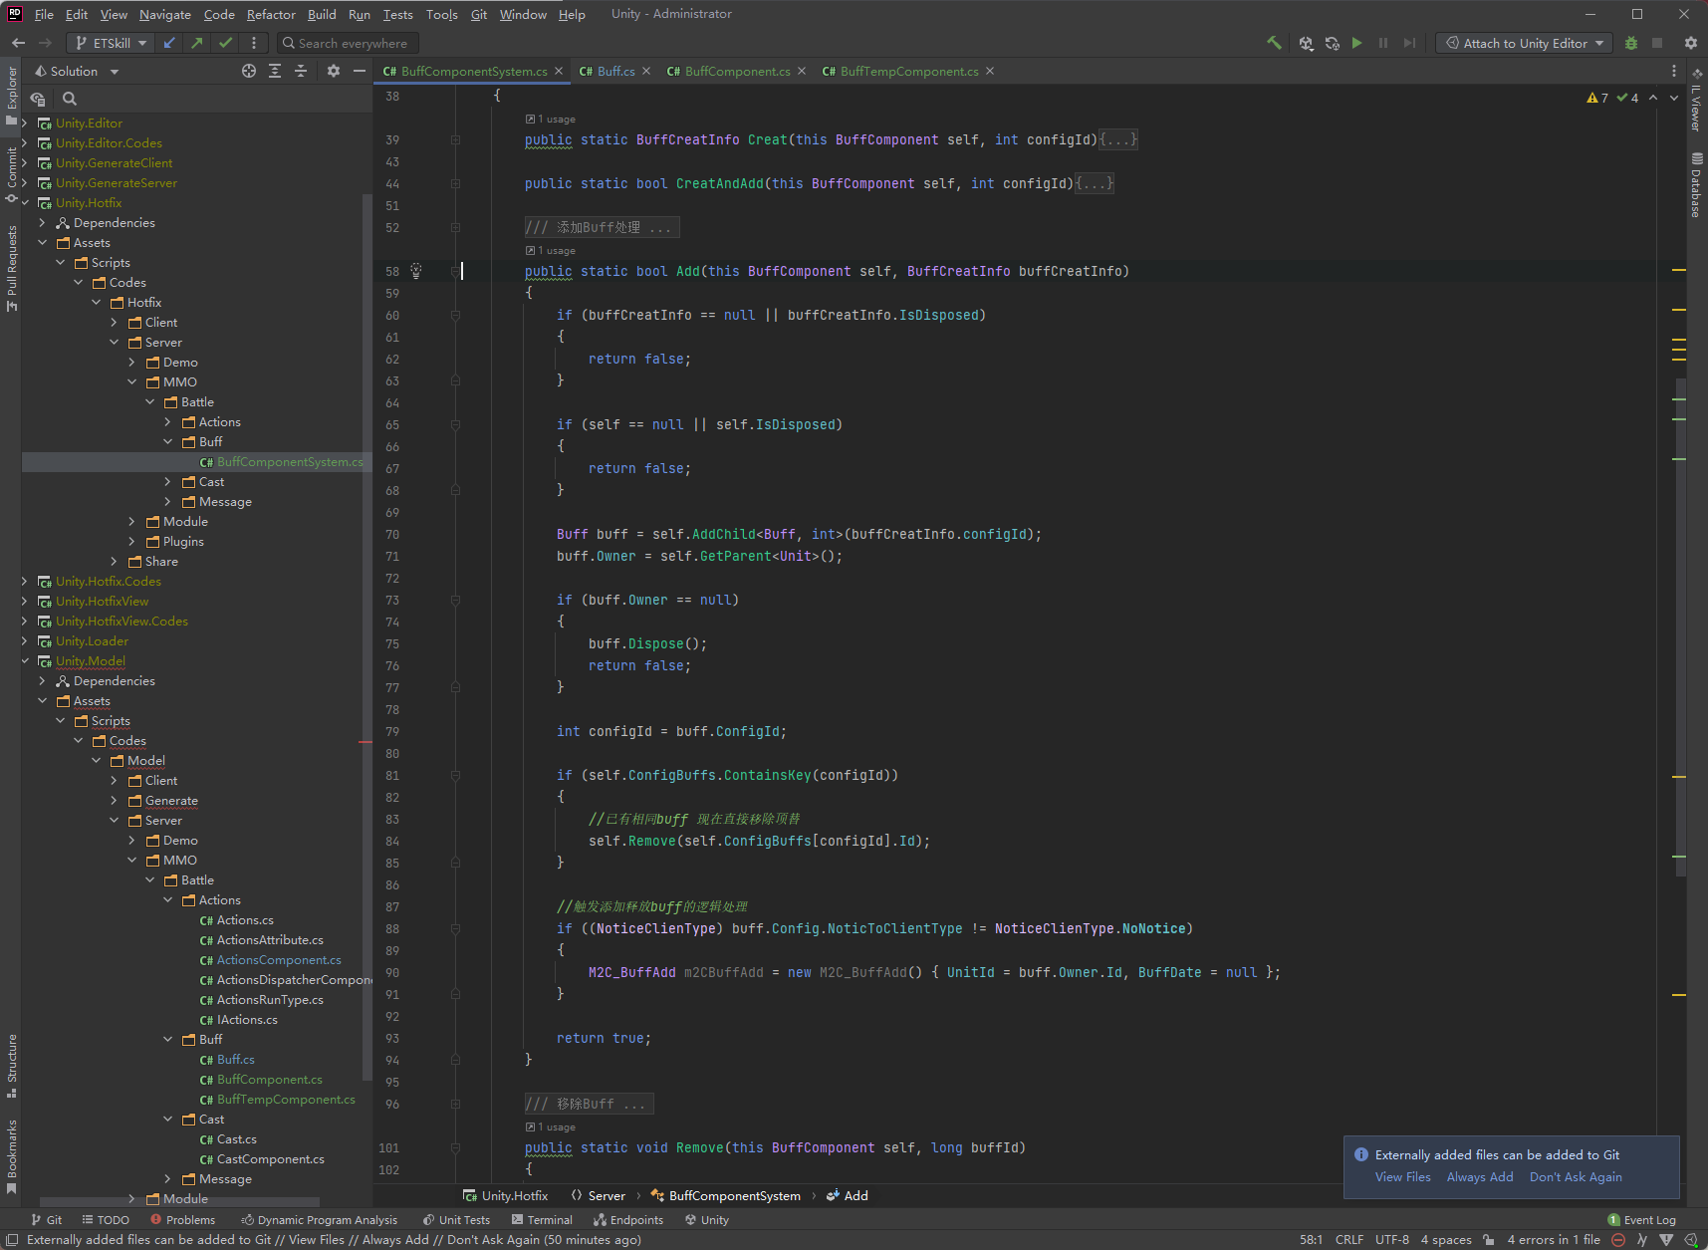

Slide 37
第9课
buff的 生命周期编写

Slide 38
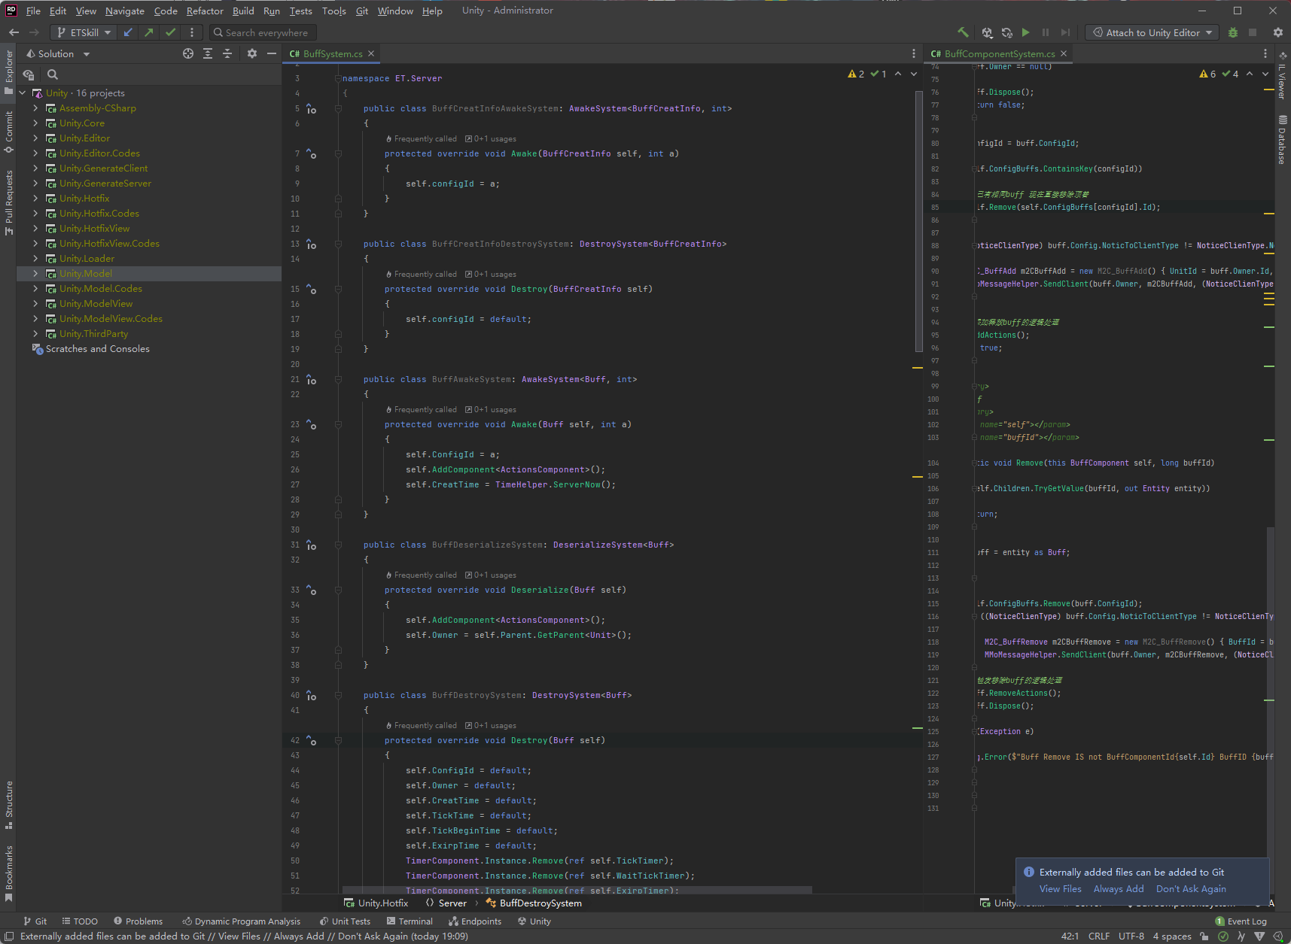
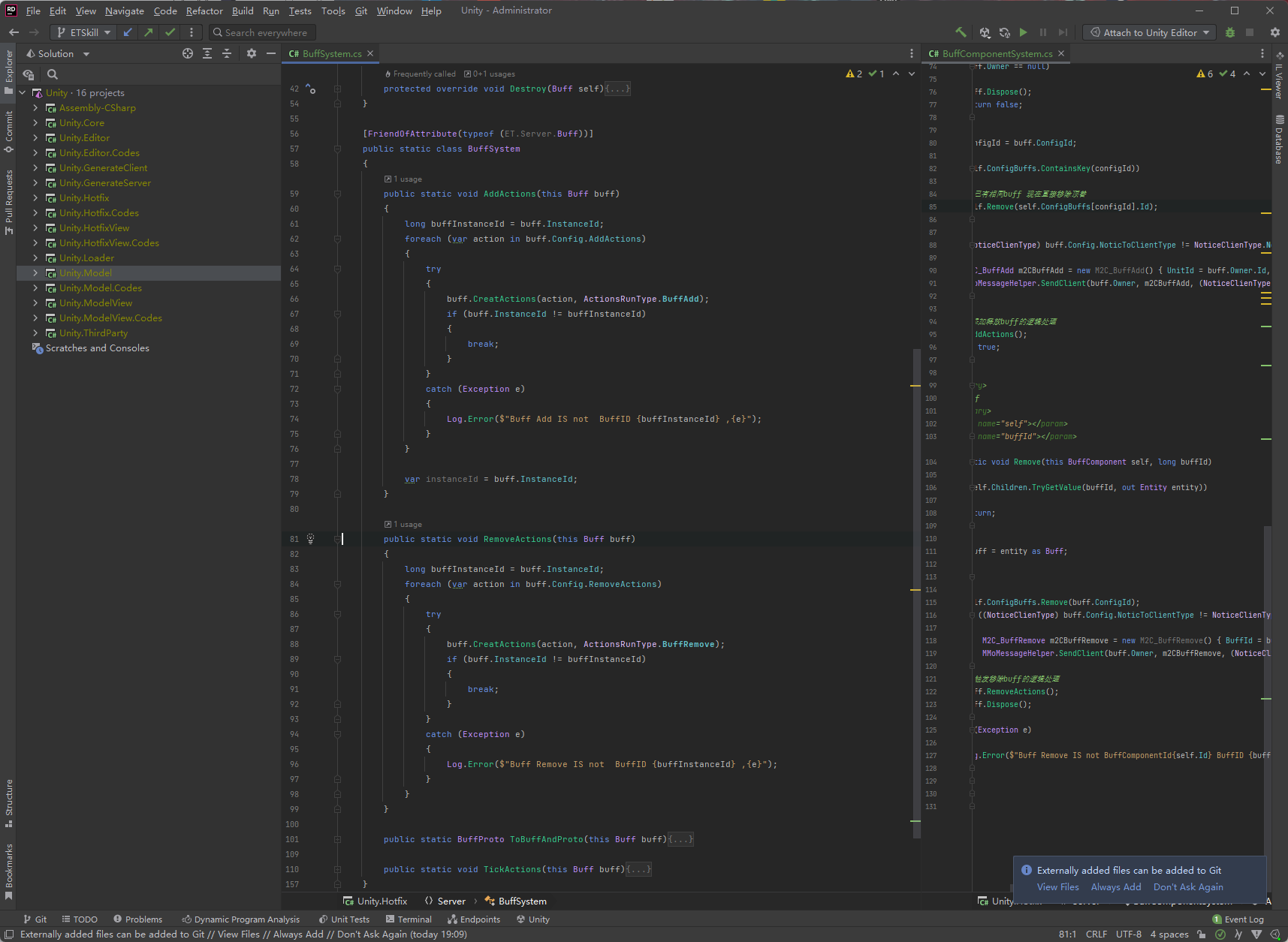

Slide 39
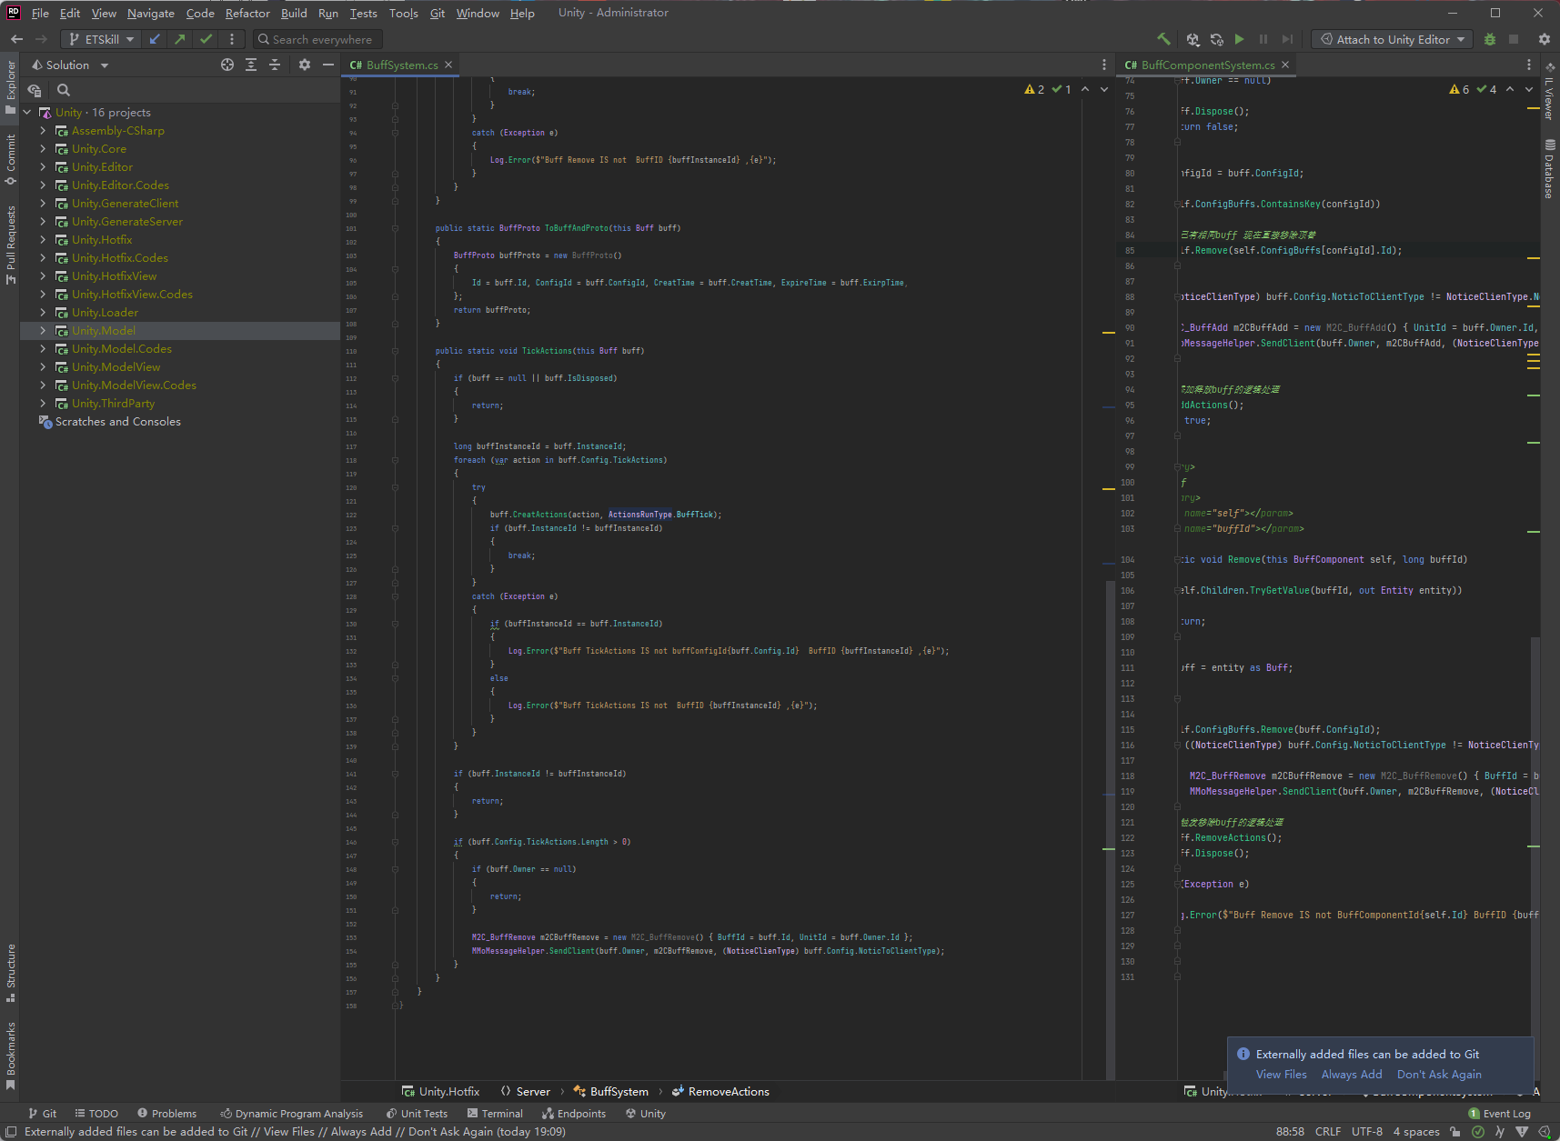
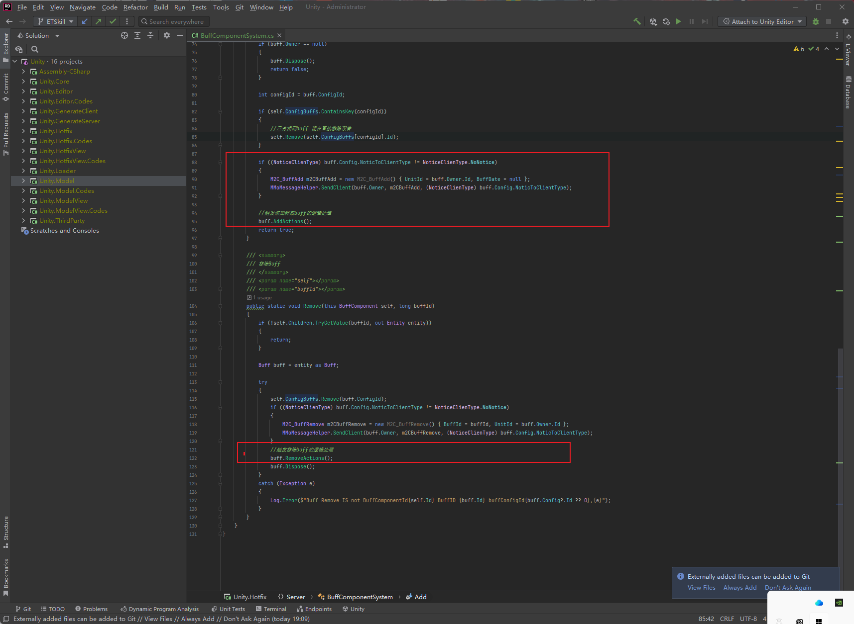

Slide 40
第10课
buff的 定时器任务编写

Slide 41
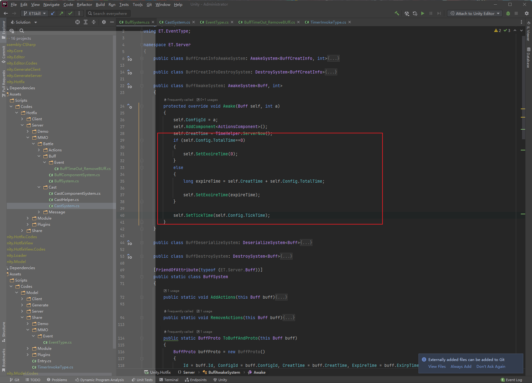

Slide 42



Slide 43



Slide 44



Slide 45


修正

Slide 46
第11课
buff的 Action编写

Slide 47


Slide 48



Slide 49


Slide 50
第12课
法球子弹的事件编写

Slide 51




Slide 52




Slide 53


Slide 54
第13课
法球系统行为

Slide 55



Slide 56



Slide 57


Slide 58
第14课
野怪数值属性设置

Slide 59



Slide 60



Slide 61



Slide 62


Slide 63



Slide 64



Slide 65
第15课
怪物生成与死亡逻辑

Slide 66



Slide 67



Slide 68



Slide 69
第16课
客户端 战斗消息处理

Slide 70


Slide 71


Slide 72


Slide 73


Slide 74


Slide 75
第17课
客户端 Buff消息处理 测试战斗脚本编写

Slide 76


Slide 77


Slide 78


Slide 79


Slide 80


Slide 81


Slide 82


Slide 83
第18课
客户端buff处理与cast处理

Slide 84




Slide 85




Slide 86




Slide 87




Slide 88
第19课
客户端战斗逻辑处理

Slide 89





Slide 90





Slide 91
第20课
客户端表现层的逻辑

Slide 92


Slide 93



Slide 94


Slide 95
第21课
客户端战斗表现处理

Slide 96





Slide 97



Slide 98




Slide 99
第22课
测试战斗

Slide 100




Slide 102


Slide 103


Slide 104







